Slide 1
GOPS 2020 全球运维大会分享 ——DevOps
齐上凯
2020.10

Slide 2
大纲
1. DevOps现状调查报告分析
2. 企业DevOps创业之旅

Slide 3
DevOps现状调查报告分析
1.需求开发管理
2.敏捷开发管理
3.持续交付的现状
4. DevOps工具的考虑因素及选择

Slide 4
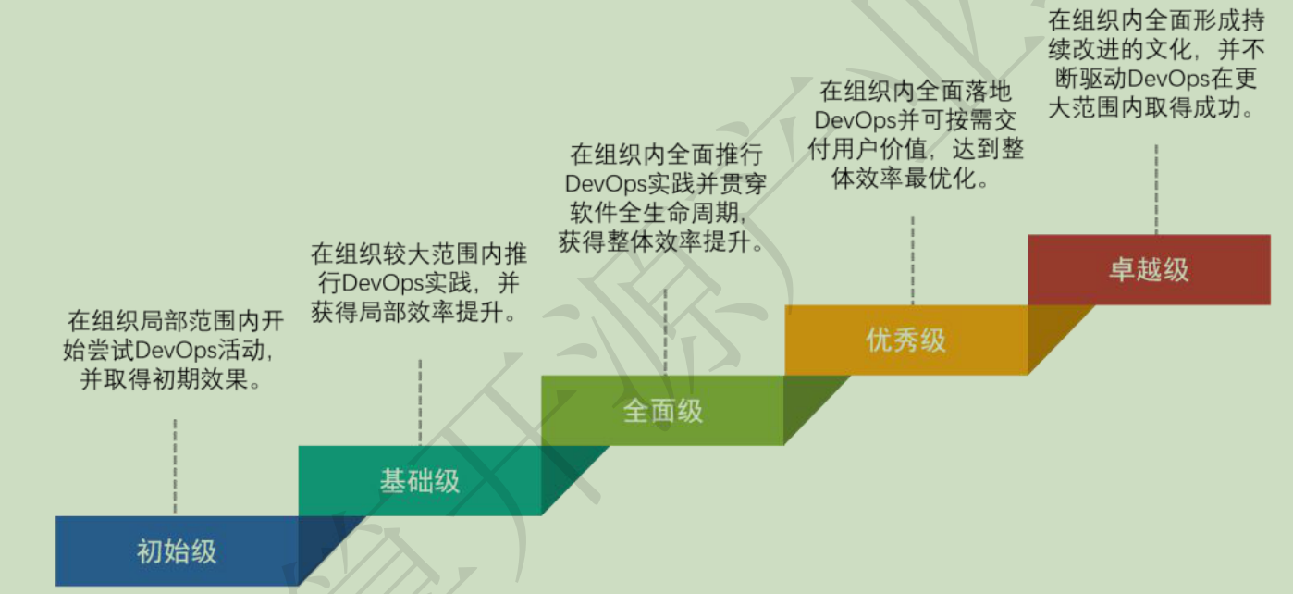
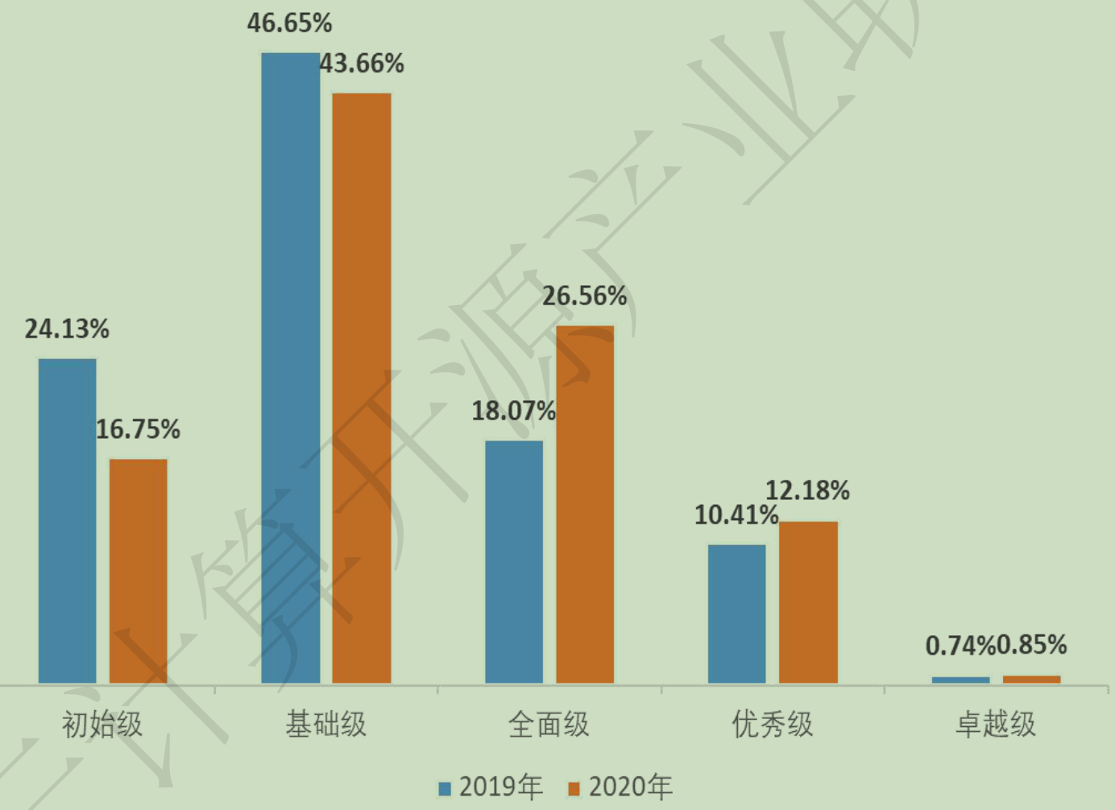
DevOps成熟度逐步向全面级发展

Slide 5
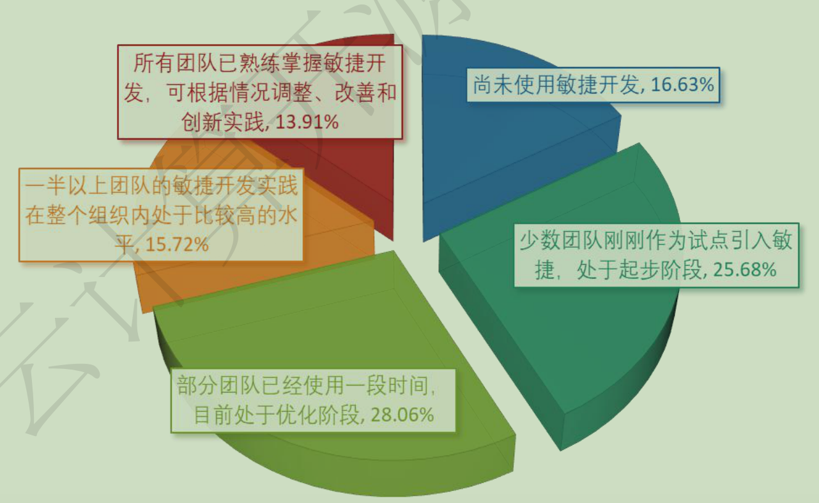
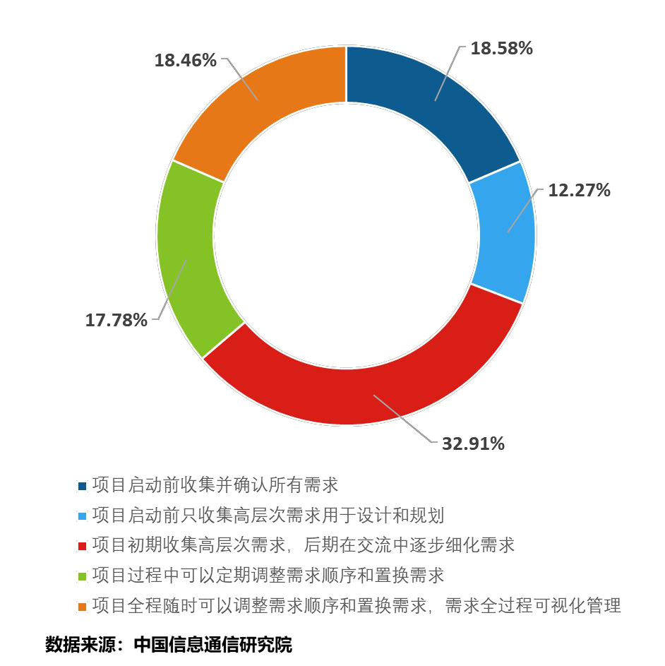
敏捷开发管理 —— 需求管理
实施DevOps企业中，超过5成在一定范围内实践敏捷开发，处于优化阶段。
近七成企业在项目初期收集高层次需求，在项目过程中逐渐细化、调整需求，以便灵活响应需求变化。

Slide 6
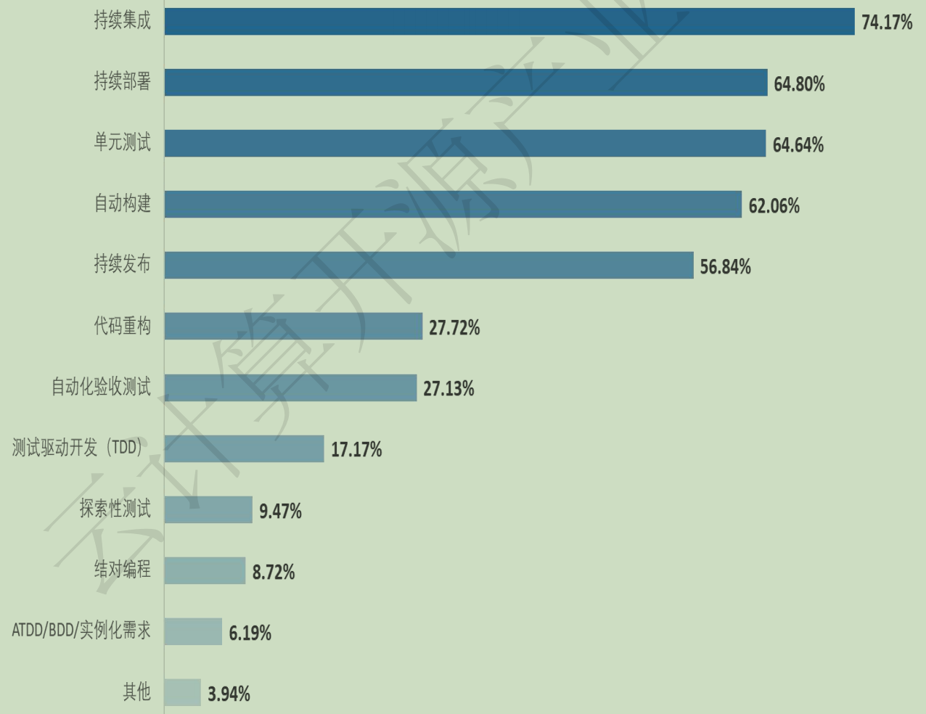
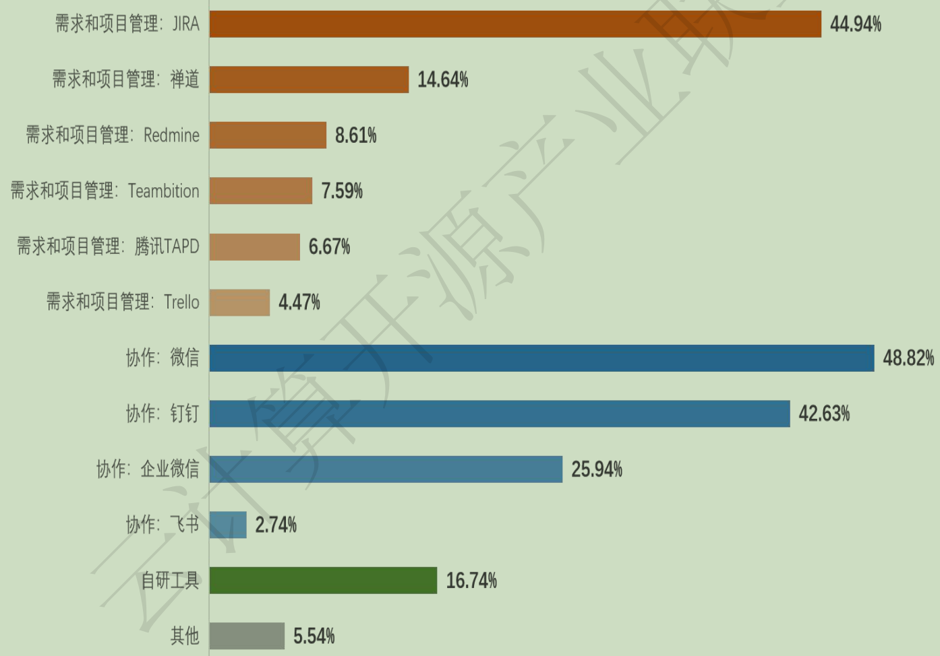
敏捷开发管理 —— 工程实践及工具
持续集成、持续部署、单元测试、自动构建和持续发布是企业应用最为广 泛的敏捷工程实践。
项目和需求管理工具，44.94%采用JIRA；
协作工具：超过4成采用微信和钉钉。

Slide 7
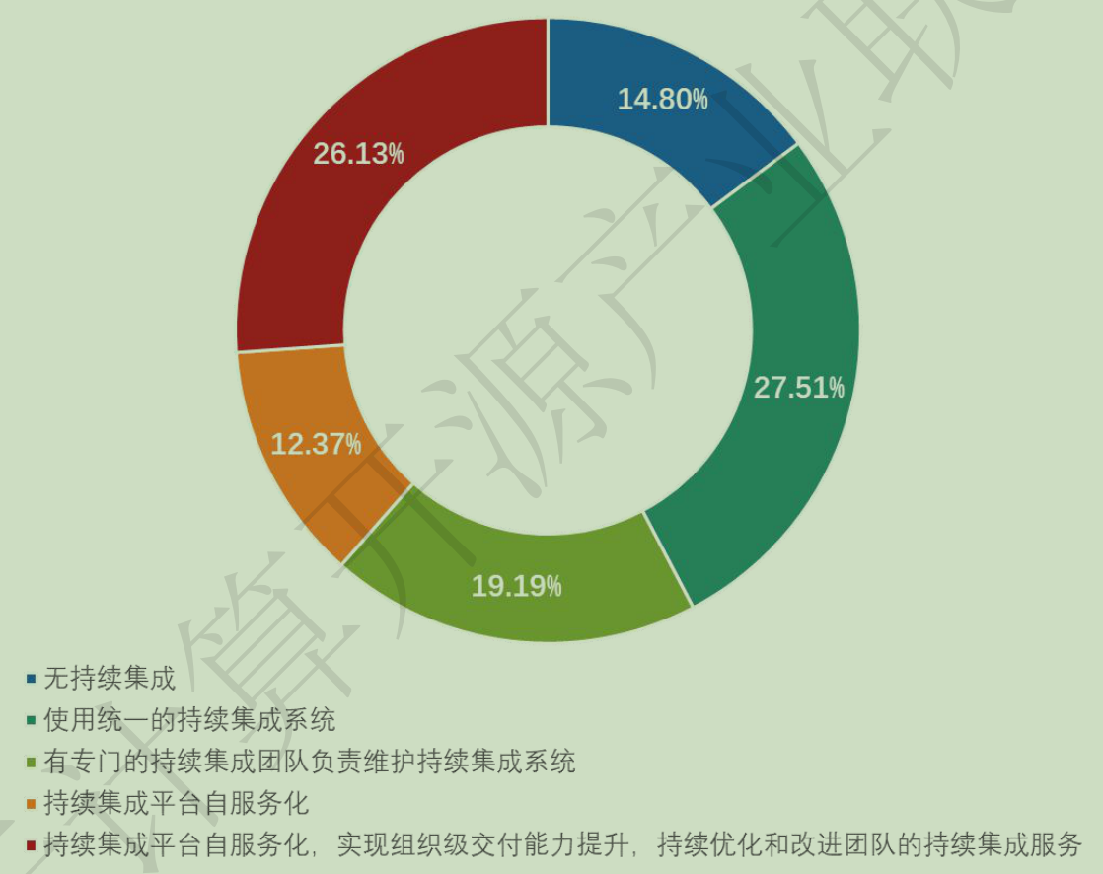
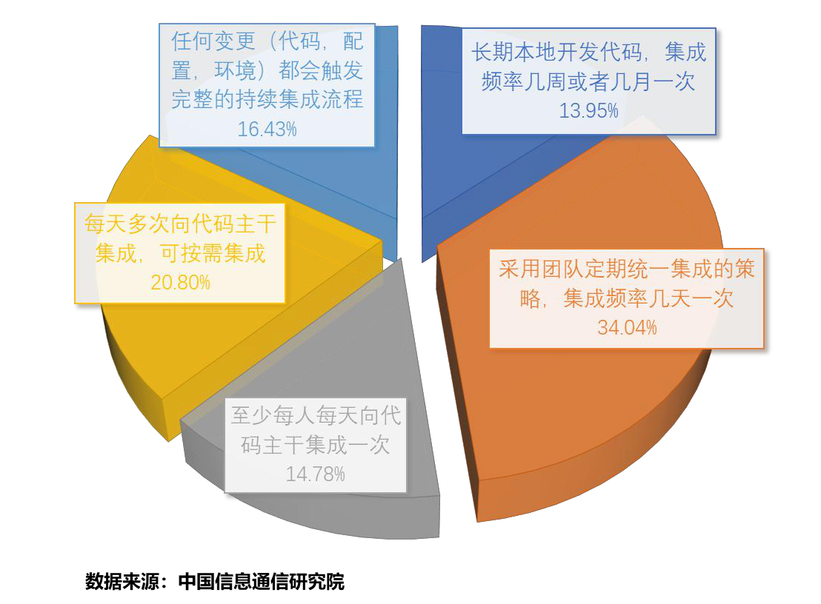
持续交付（CI和集成频率）
超五成企业有专门的团队维护持续集成系统
超半数企业集成频率达到每天至少一次，较去年增长近一成

Slide 8
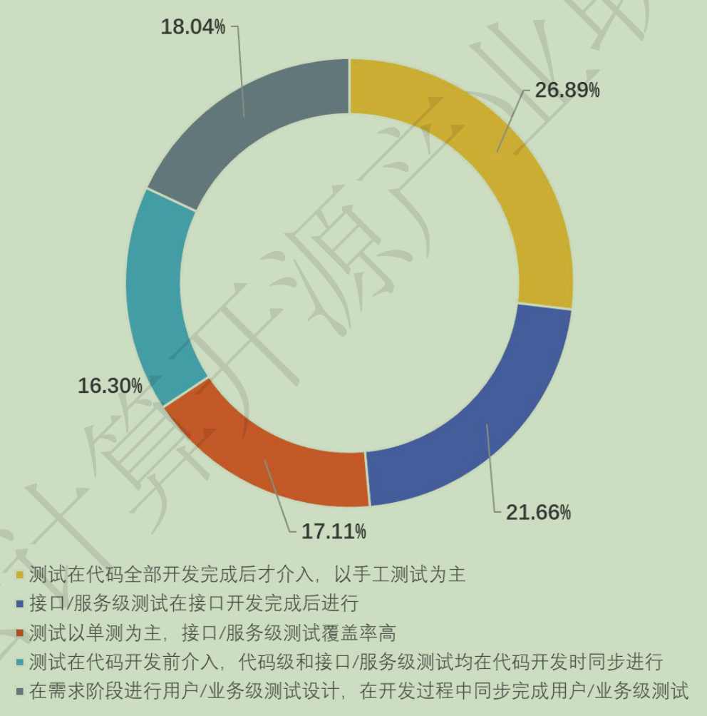
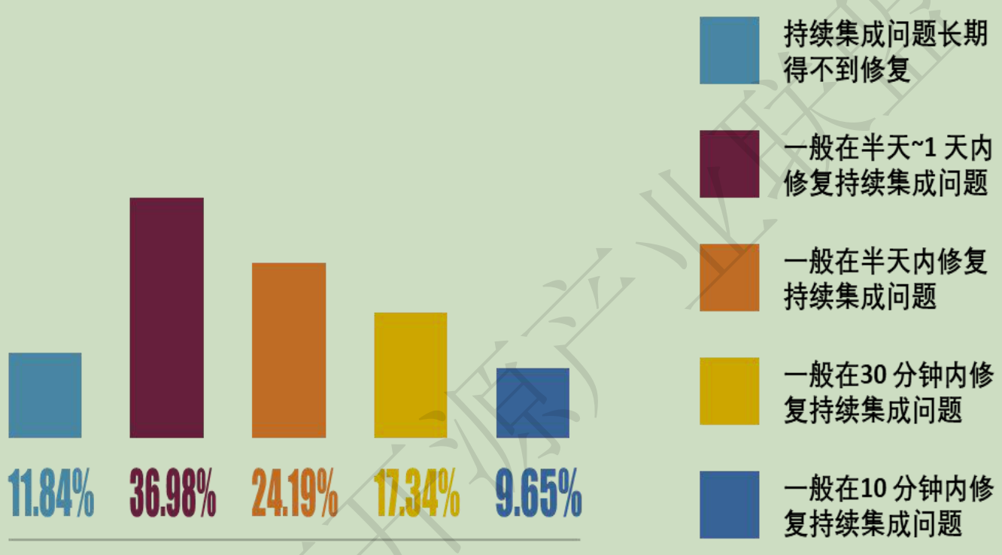
持续交付（集成问题修复及测试左移）
集成问题普遍在一天内修复完成，标志着企业对软件质量重视程度明显提升。
在 26.89%的企业中，测试在代码全部开发完成后才介入，并以手工测试为主

Slide 9
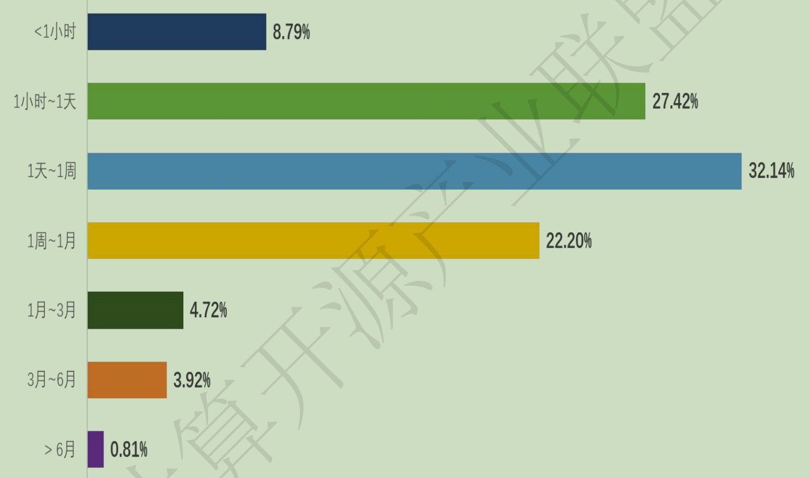
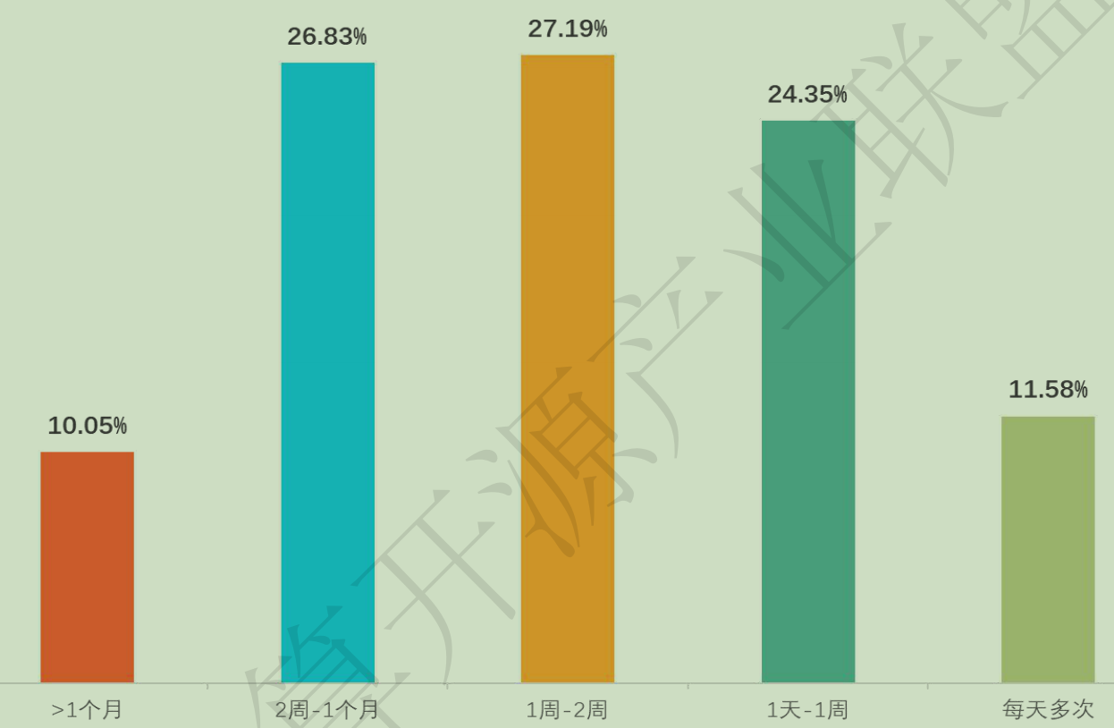
持续交付（变更前置时间和部署频率）
超九成的企业变更前置时间（从代码被提交到成功运行在生产环境所需时间）不超过 1 个月。
超九成的企业部署频率为 1 个月以内

Slide 10
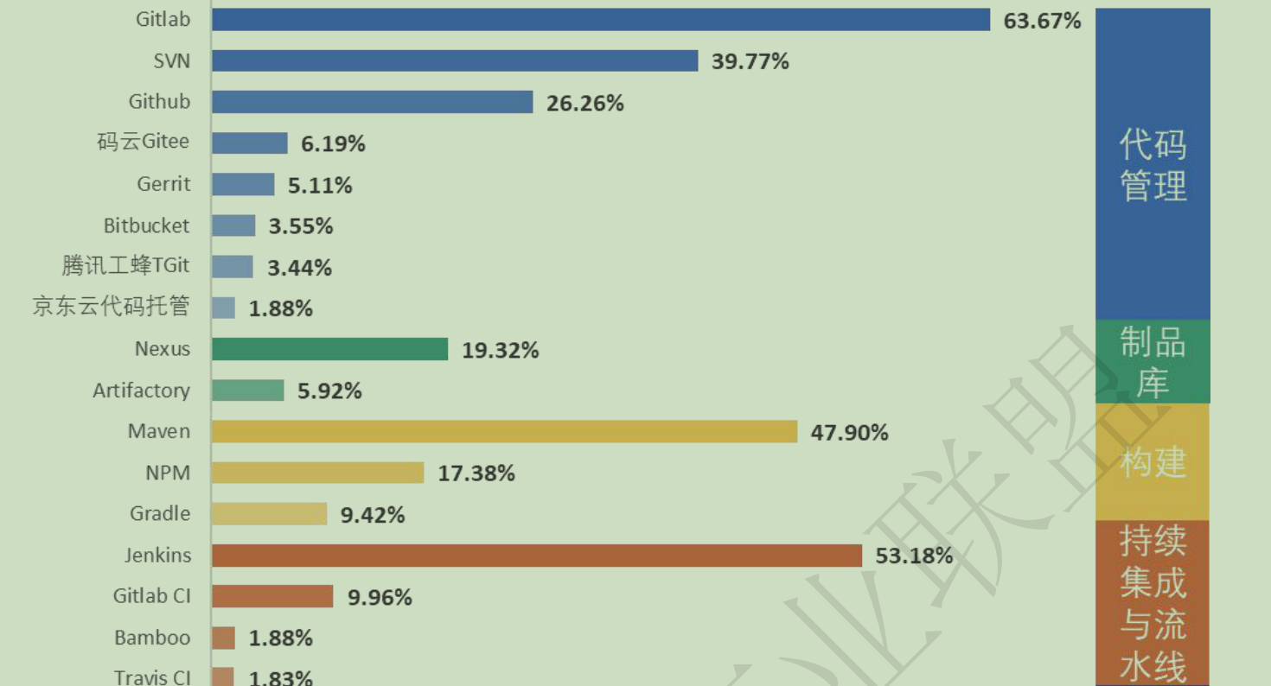
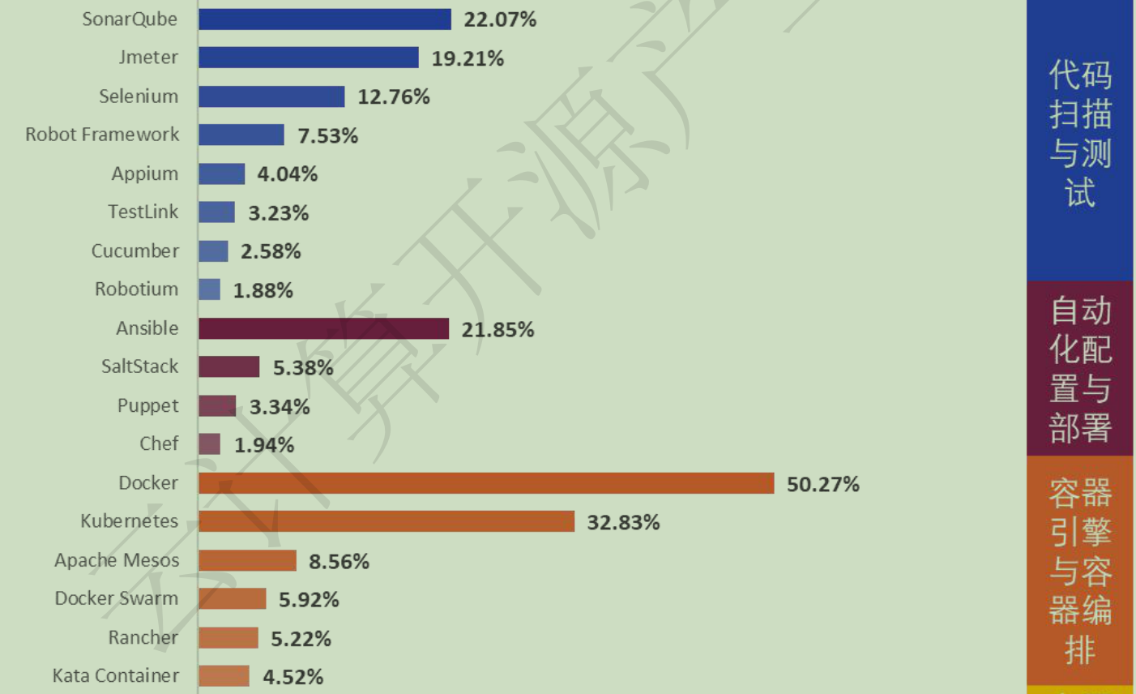
持续交付（工具选择）
代码管理工具Gitlab、持续集成与流水线工具Jenkins和容器引擎Docker 是企业应用最普遍的三种持续交付工具。

Slide 11
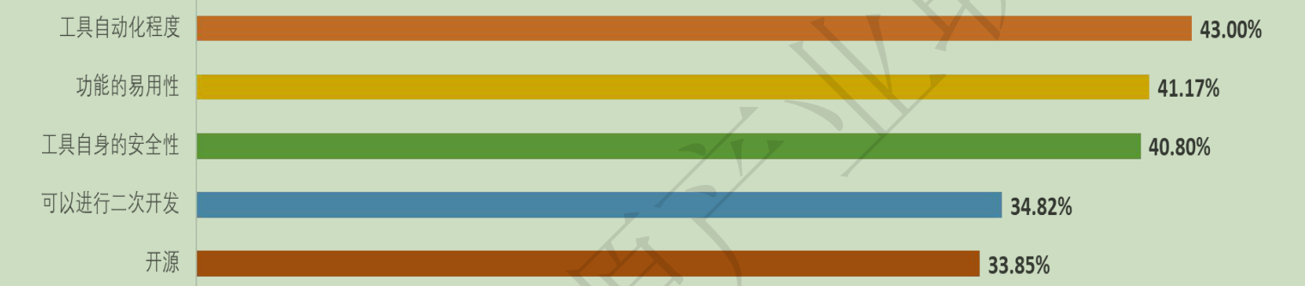
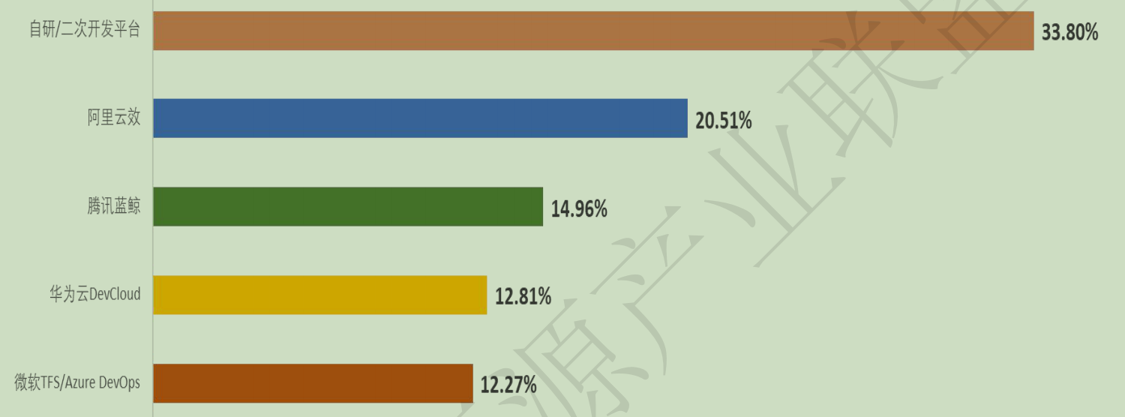
企业对 DevOps 工具和技术的选择
工具的自动化程度、易用性和安全性是企业选择 DevOps 工具的重要因素
采用自研/对开源工具进行二次开发的 DevOps 平台类工具成为企业的首选

Slide 12
企业DevOps创业之旅
企业实施DevOps的正确道路
端到端DevOps之路
网易研发效能平台创业之旅
Notes:
在幻灯片放映模式下，单击箭头转到 PowerPoint 入门中心。

Slide 13
从三个角色看待DevOps平台建设
企业实施DevOps的正确道路
—— 从企业咨询师角度，看企业实施DevOps
端到端DevOps之路
—— 从研发效率平台创业者角度，看DevOps产品历程
网易研发效能平台创业之旅
—— 从企业内部研效平台实施者角度，看DevOps平台的产品历程
Notes:
第一个是企业DevOps咨询师，指导过许多企业进行DevOps转型；
第二个是自己创业——持续运维产品，分享了要实现一个研发效能产品，从商业创新到持续运营的过程；
第三个是在网易内部从0到1实现DevOps平台的管理者，分享了在企业内部孵化研发效能平台的过程。
这三种角色，也体现出当前企业研发效能从业者的三个不同方向：可以去做咨询，也可以创业做研发效能产品，也可以进入企业，通过内部创业去孵化研发效能平台。

Slide 14
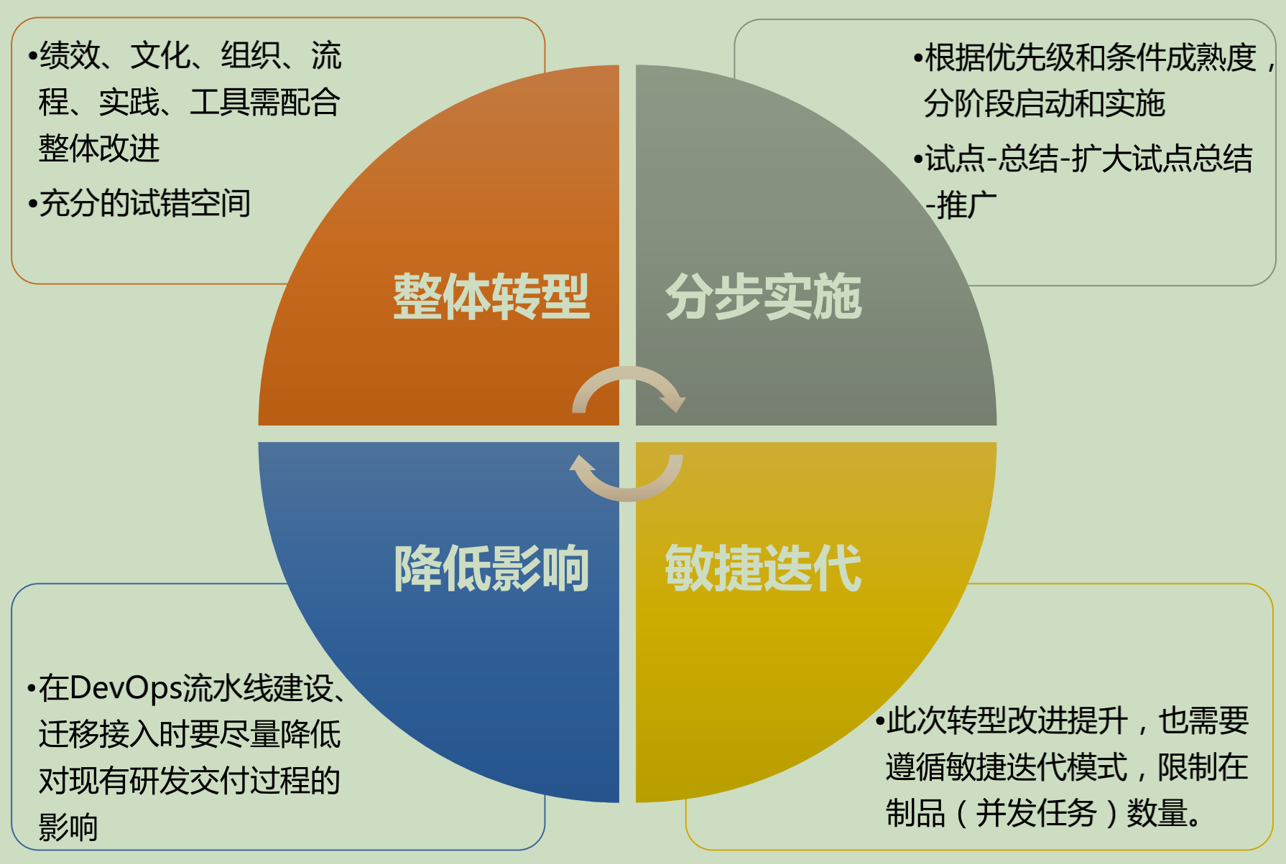
组织级DevOps转型总体指导原则和思路
Notes:
1. DevOps转型，要求业务和开发对错误和效率降低有一定的容忍度，不可能一次性做成，需要多方面配合；
2. DevOps平台开发，也需要使用敏捷迭代模式，能够逐步看到效果。

Slide 15
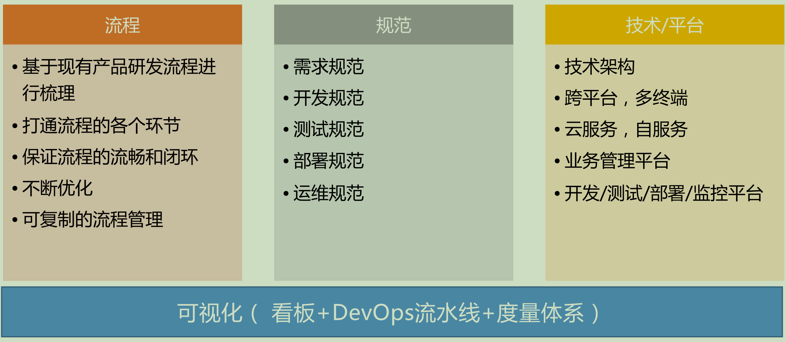
DevOps实施的四个要素
Notes:
流程，规范和平台，隐藏在可视化下面。
规范方面：如何制定规范，如何自动化监控规范执行，如何设置质量门禁都是需要考虑的方面。

Slide 16
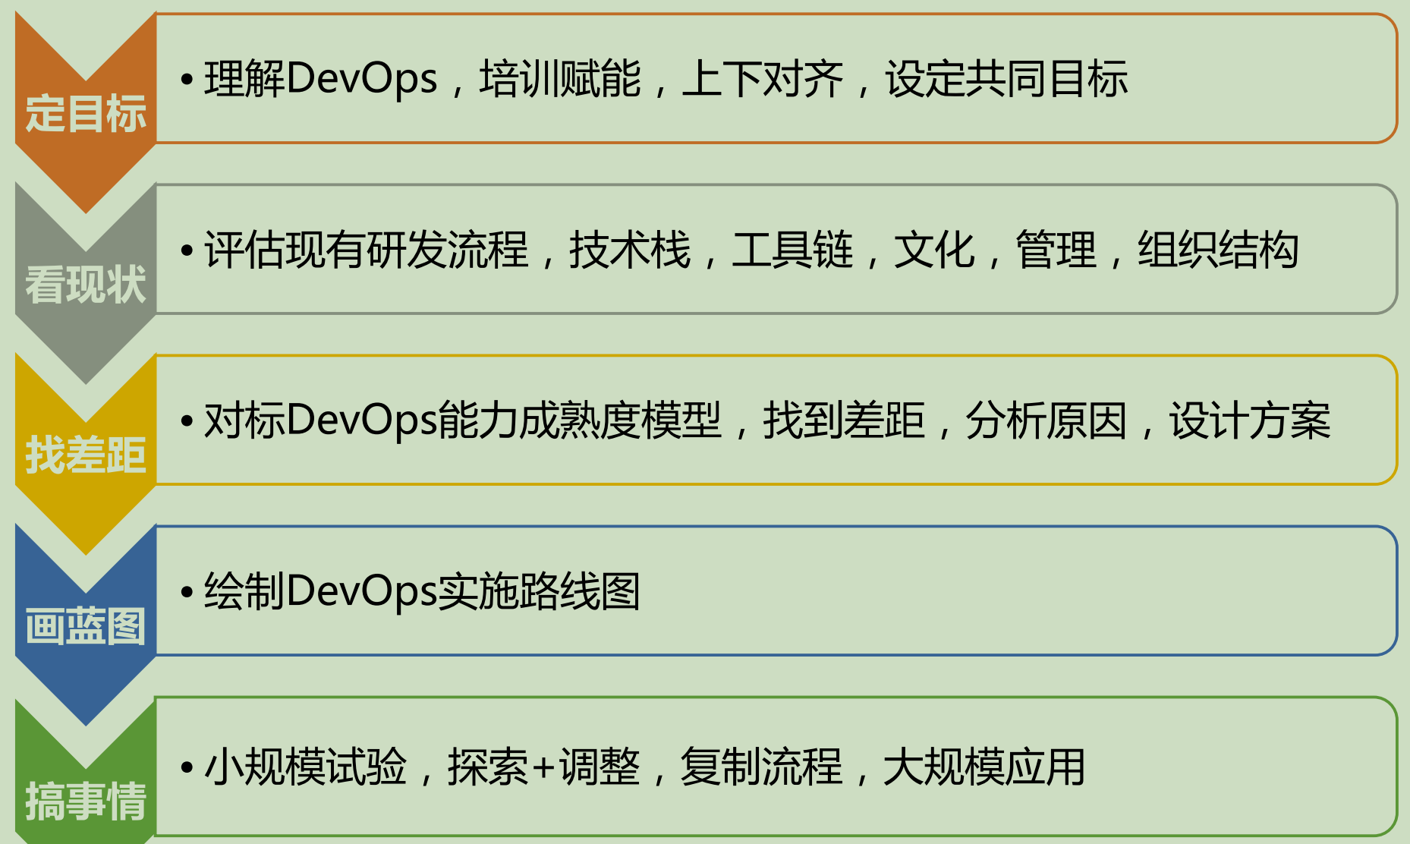
DevOps实施的五个关键阶段
Notes:
看现状和找差距，可以参考能力成熟度模型，从多个维度去考察。
找差距：要从业务需求出发，解决核心的痛点问题。

Slide 17
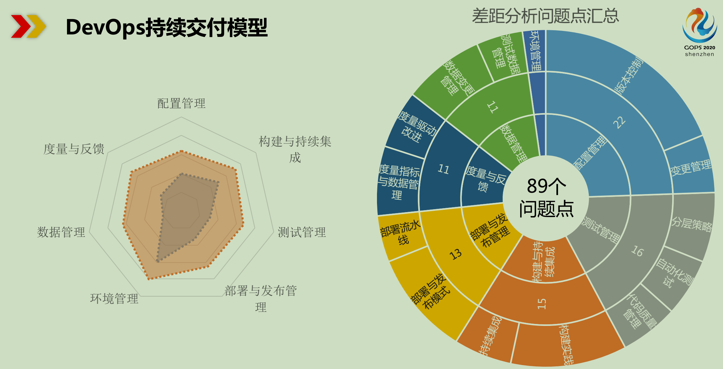
如何分析找差距
Notes:
对标成熟度模型的能力，找到差距
雷达图：黄色部分是目标，灰色部分是当前情况
饼图：问题点分布统计

Slide 18
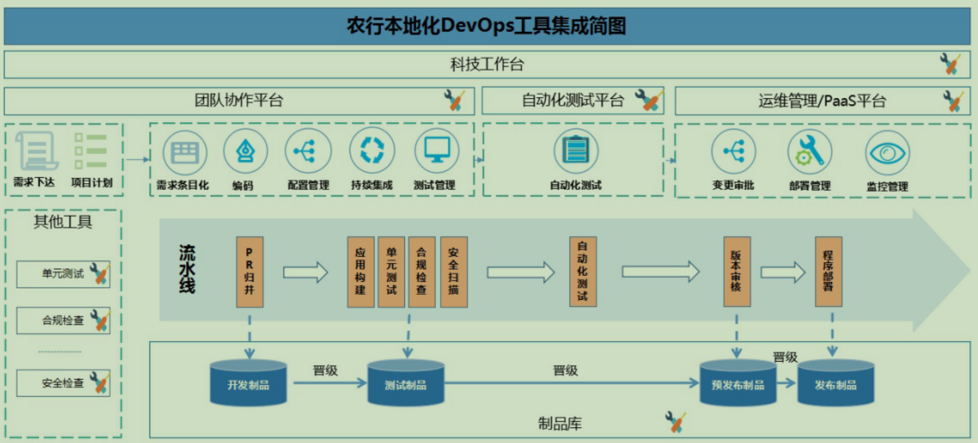
实践中的绊脚石——DevOps工具集成
Notes:
科技工作台：研发门户，所有成员在科技工作台上展开工作，将各个平台的数据汇聚在一起；
各种平台：为流水线提供相关的能力，如配置管理能力，持续集成能力，自动测试能力
流水线：将各个平台的能力串接起来，冰河制品库对接。

Slide 19
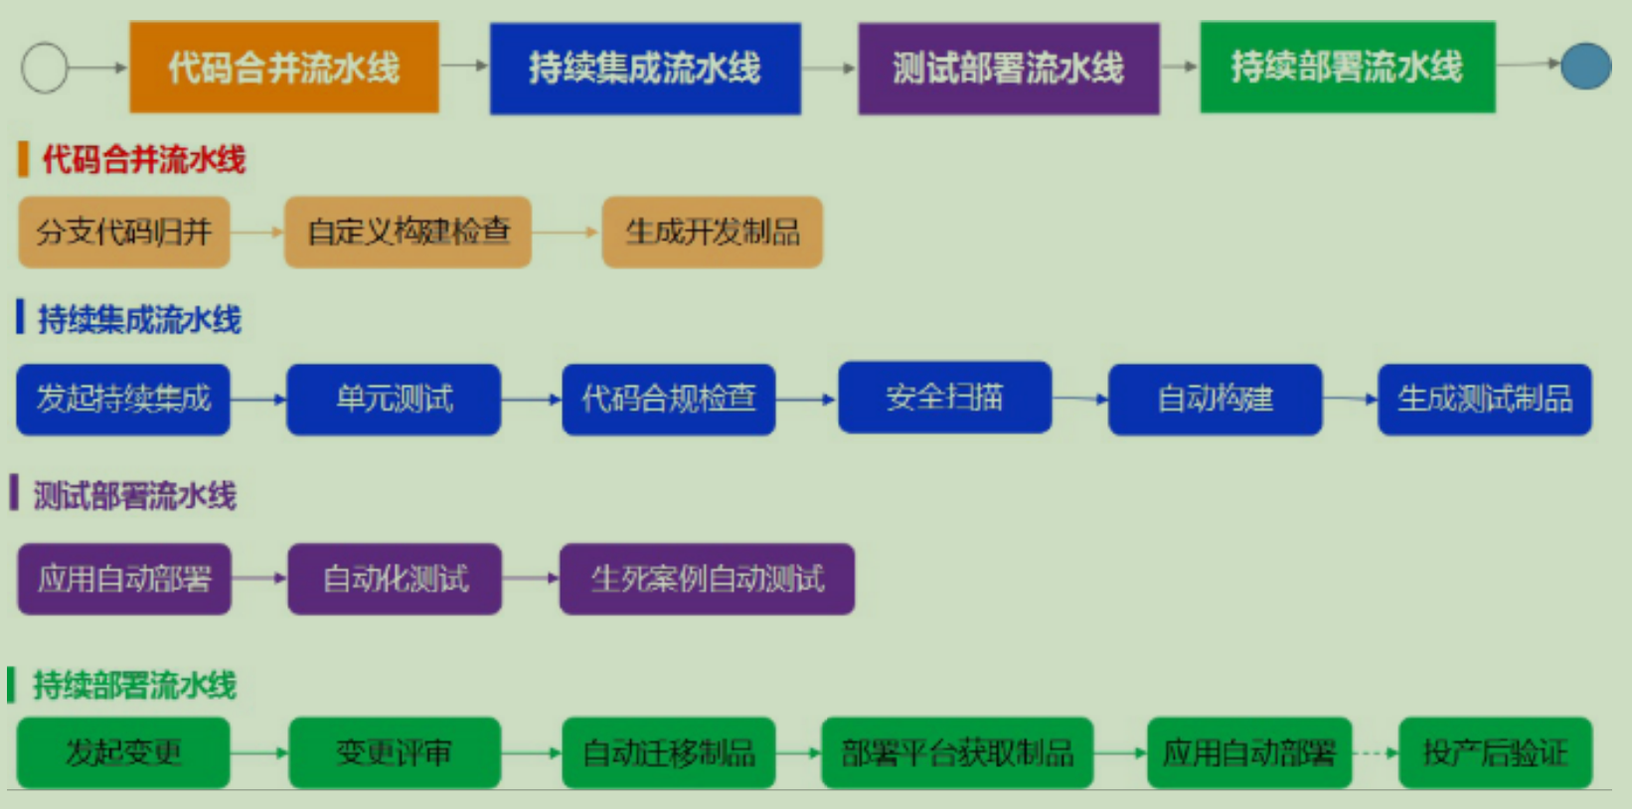
实践中的绊脚石——分层流水线
Notes:
在产品研发的各个阶段，都需要与之配套的流水线

Slide 20
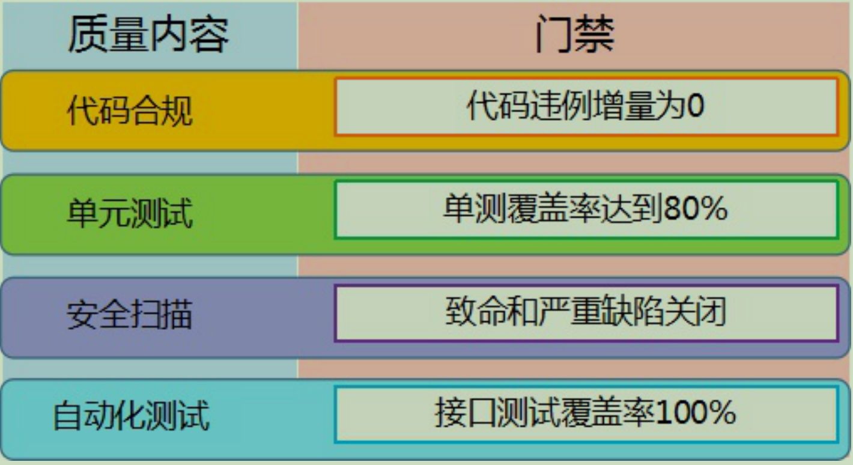
实践中的绊脚石——质量门禁
Notes:
注意：这个代码合规，是指代码违例增量，也就是不能比上一次差；
对单元测试的要求；
安全扫描去除所有致命和严重bug；
自动化测试关注接口测试覆盖率。

Slide 21
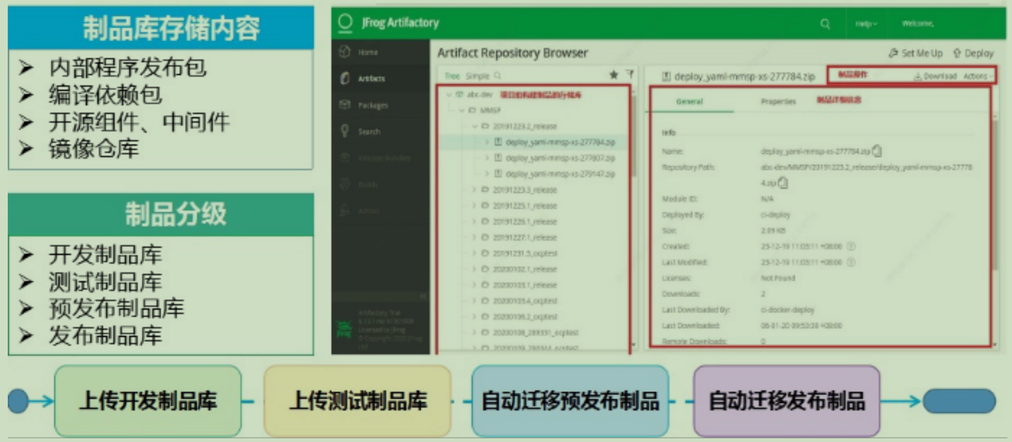
实践中的绊脚石——制品管理
Notes:
制品库的管理：除了程序发布包以外，还有依赖包，组件，中间件等。
我们平时用到的，都是发布制品库，但开发制品库，测试制品库，缺乏有效的管理机制。

Slide 22
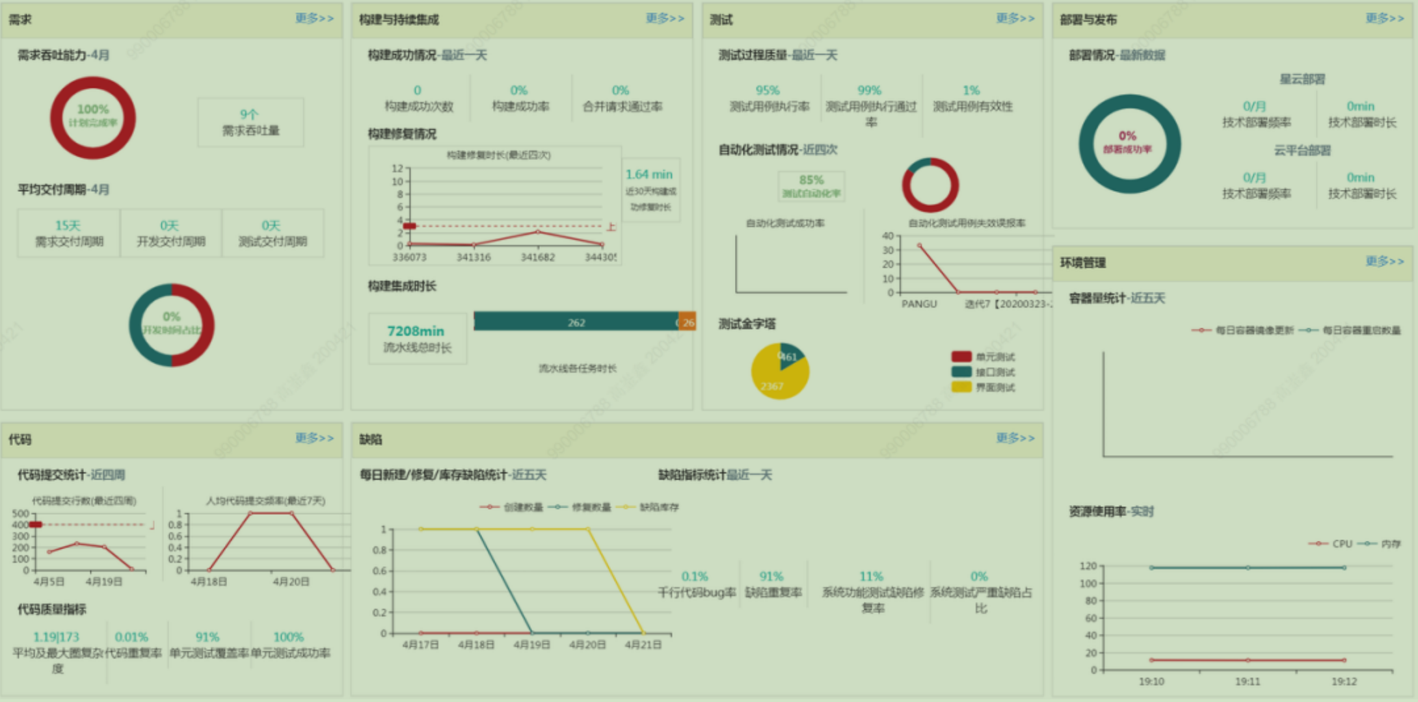
实践中的绊脚石——度量：研发全景视图
Notes:
度量非常重要，是衡量DevOps是否取得成效的关键。
全景视图包括：
1.需求：需求吞吐能力，平局交付周期；
2.构建与持续集成：前一天构建次数，成功率，构建失败的修复情况，构建集成时长等；
3.测试过程质量：测试用例执行率，用例通过率，用例有效性，测试自动化率；
4.发布频率；
5.代码提交：提交行数，人均提交行数，平均圈复杂度
6.缺陷：千行代码Bug率

Slide 23
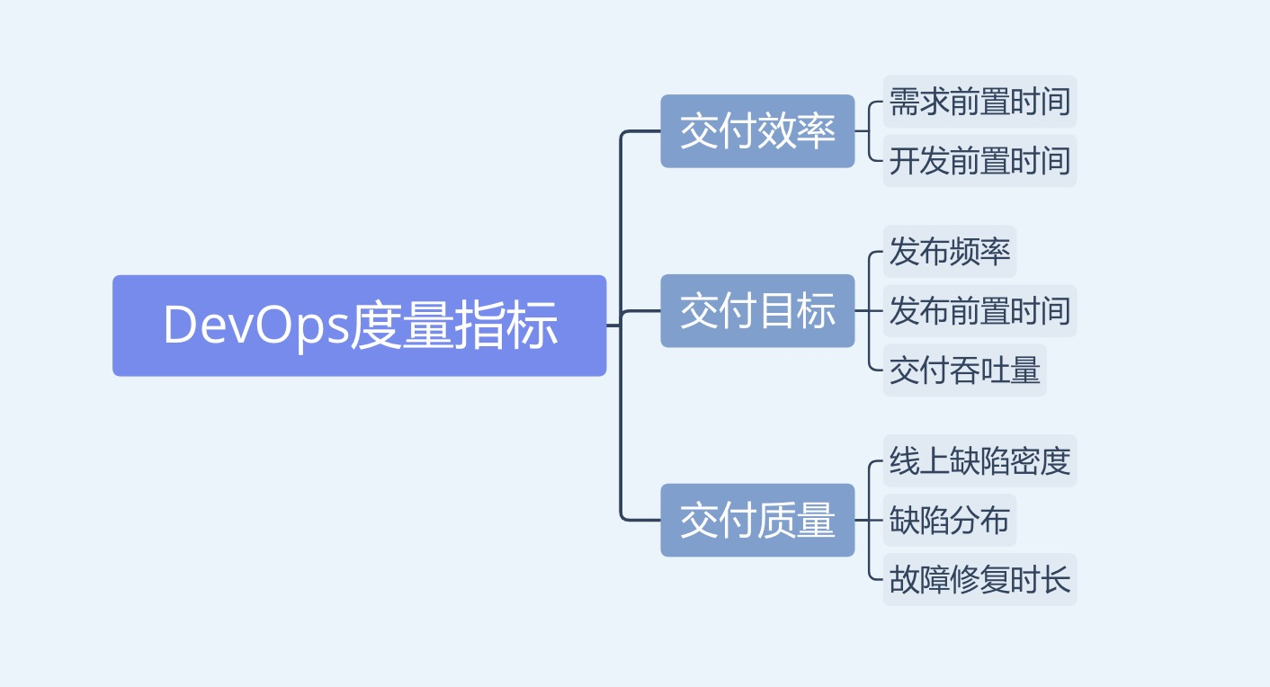
实践中的绊脚石——DevOps度量指标
Notes:
DevOps几个重要的度量指标：
1.交付效率：需求前置时间，开发前置时间
2.交付能力：发布频率，交付吞吐量
发布前置时间（指研发提交一行代码到最终上线发布的时间，是团队持续交付工程能力的最直观的考查指标，依赖于全流程自动化的流水线能力和自动化测试能力。这也是 DevOps 状态报告中的核心指标之一。）
3.线上缺陷密度（单位时间内需求缺陷比例），线上缺陷分布，故障修复时长（和发布前置时间相关联）

Slide 24
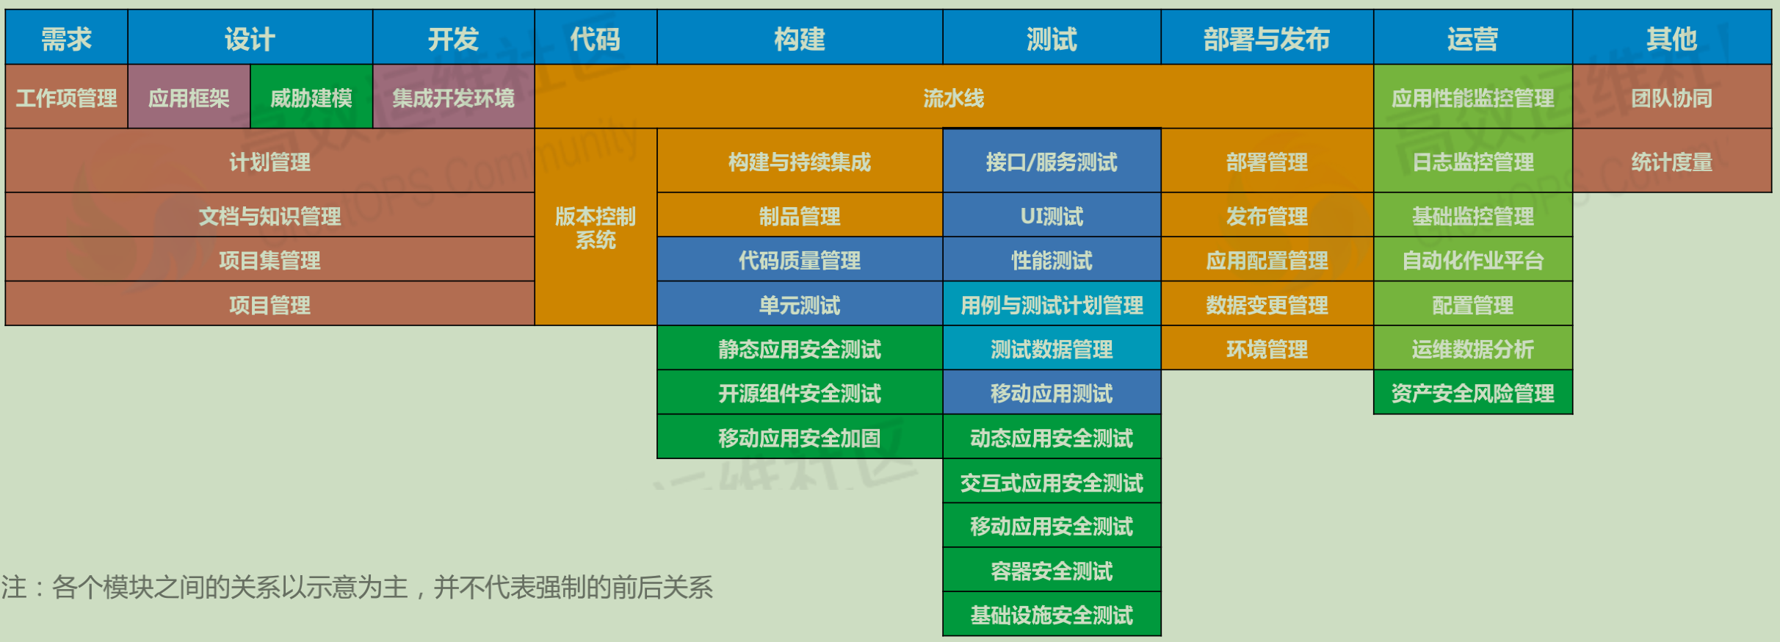
DevOps工具平台能力模型
DevOps能力在产品研发过程中的分布情况：
Notes:
每种能力都分为5个级别：
红色部分：敏捷开发管理
橙色部分：持续交付
草绿色：技术运营
褐色：应用架构
深绿色：安全风险管理
蓝色：质量管理

Slide 25
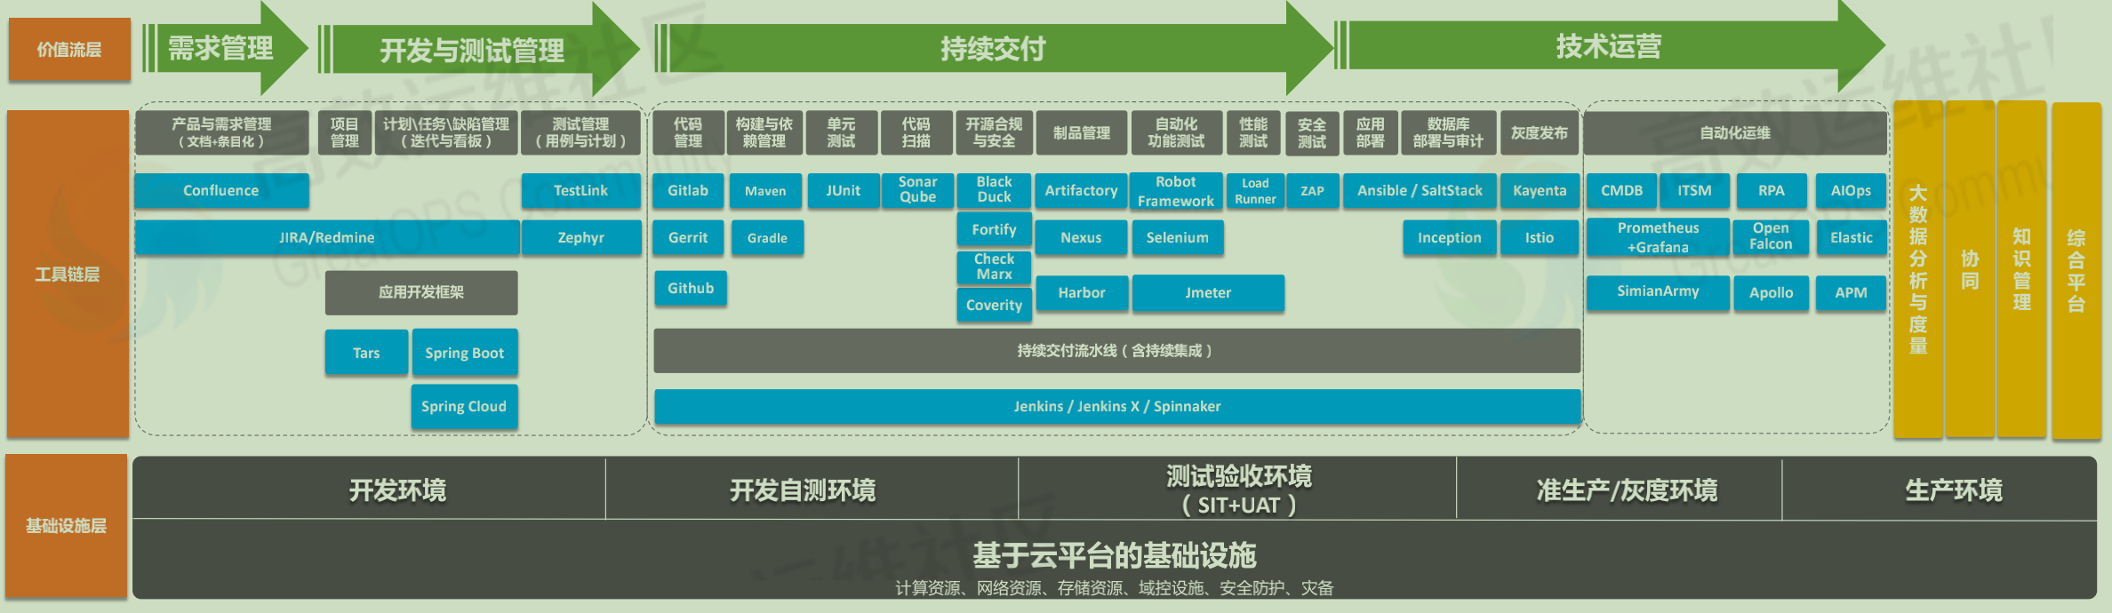
DevOps 工具平台建设框架-社区版
• 从无到有：独立工具（开源/商业）- 工具化
• 从繁到简：半自研+封装工具（开源/商业）- 平台化
• 从小到大：自研平台+整合工具（开源/商业/自研）- 生态化
Notes:
黄色是已使用工具，橙色部分是准备引入的工具。
平台建设的正确姿势
• 分析短板，量身定制
• 从业务需求出发，看清短板
• 聚焦解决核心痛点、问题
• 避免过度建设
• 业务导向、开发赋能
• 业务思考和平台价值挖掘
• 平台运营（开放、赋能、模块化）
• 自动化、智能化
• 共建平台，持续改进
• 边界共建
• 聚焦平台化能力（整合、协同、共赢）
• 度量反馈、持续改进

Slide 26
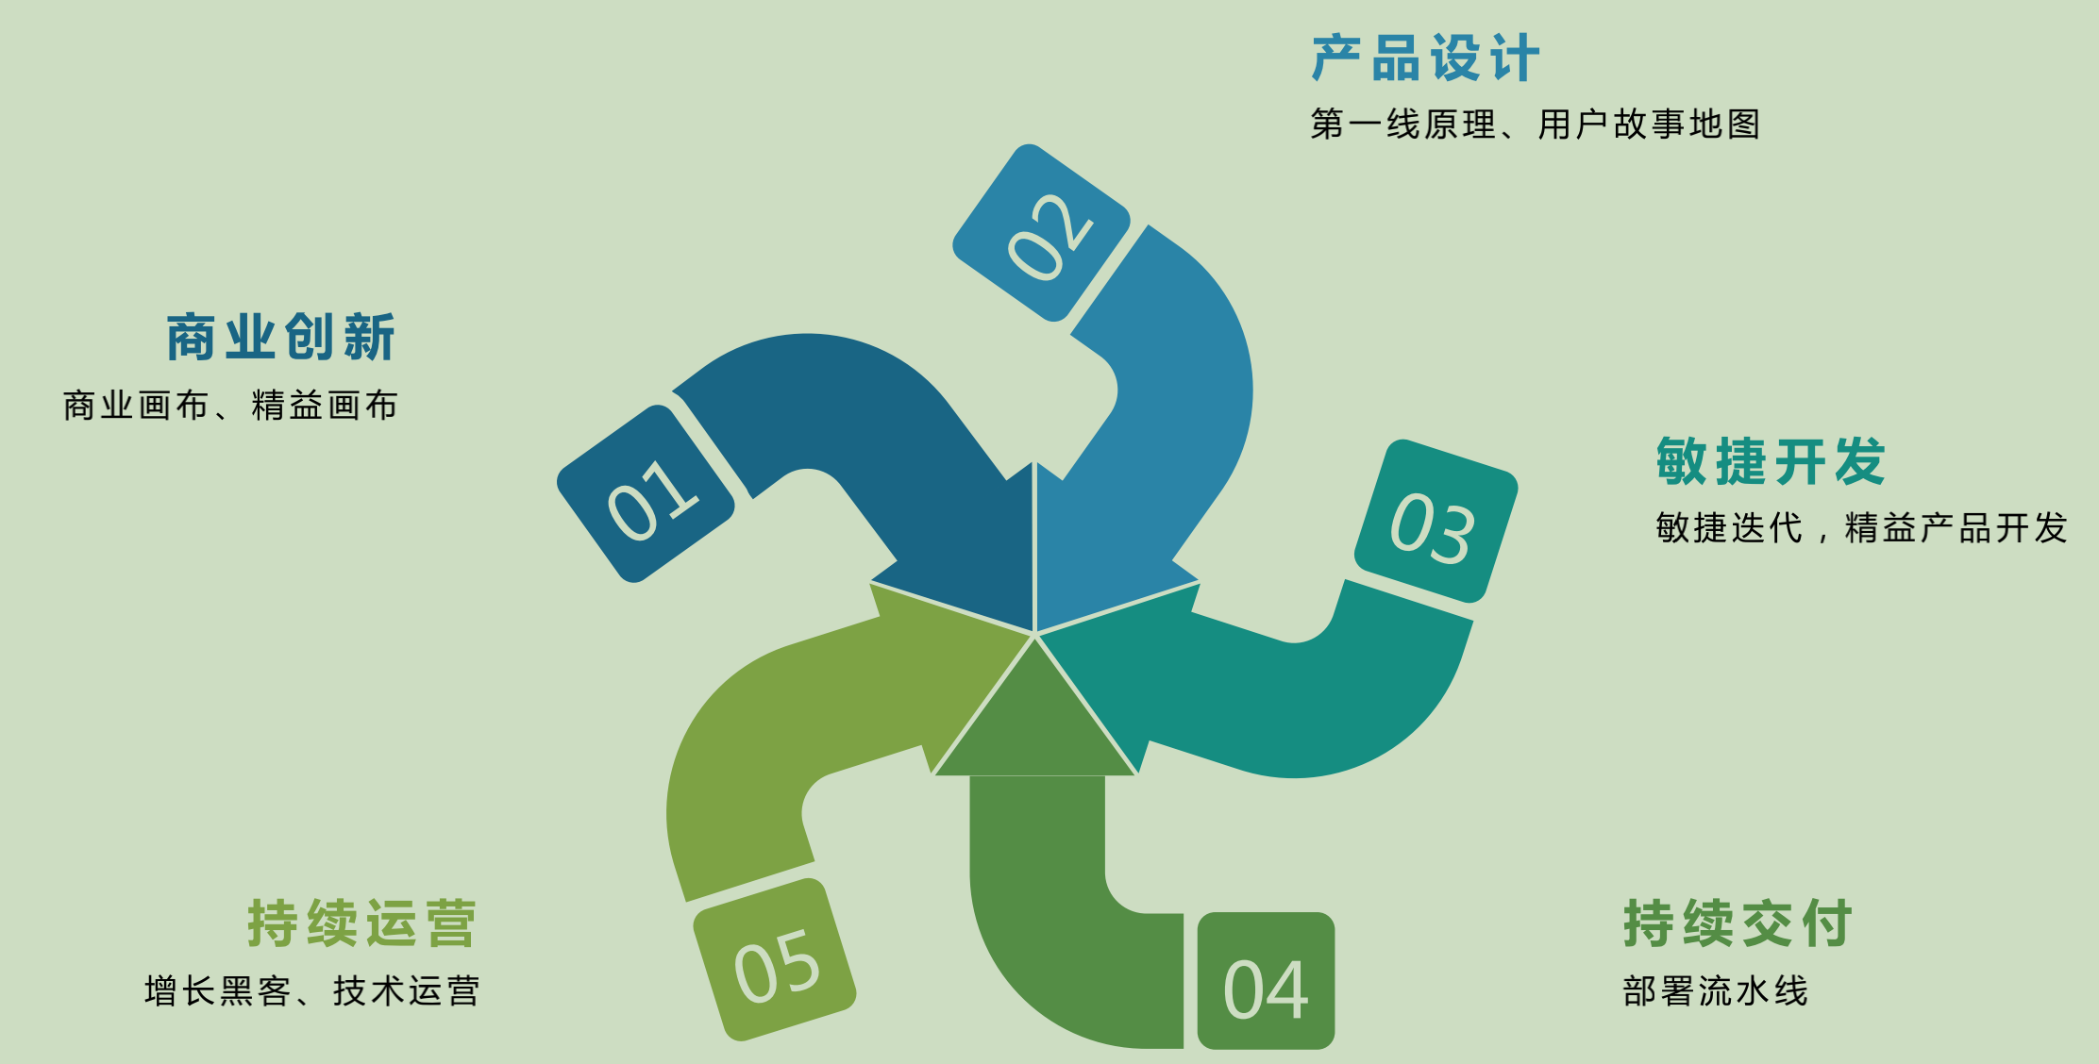
端到端DevOps之路 —— 一个产品经历的历程
Notes:
通过一个自动化运维系统产品的建设历程，讲述用DevOps进行产品研发的过程。

Slide 27
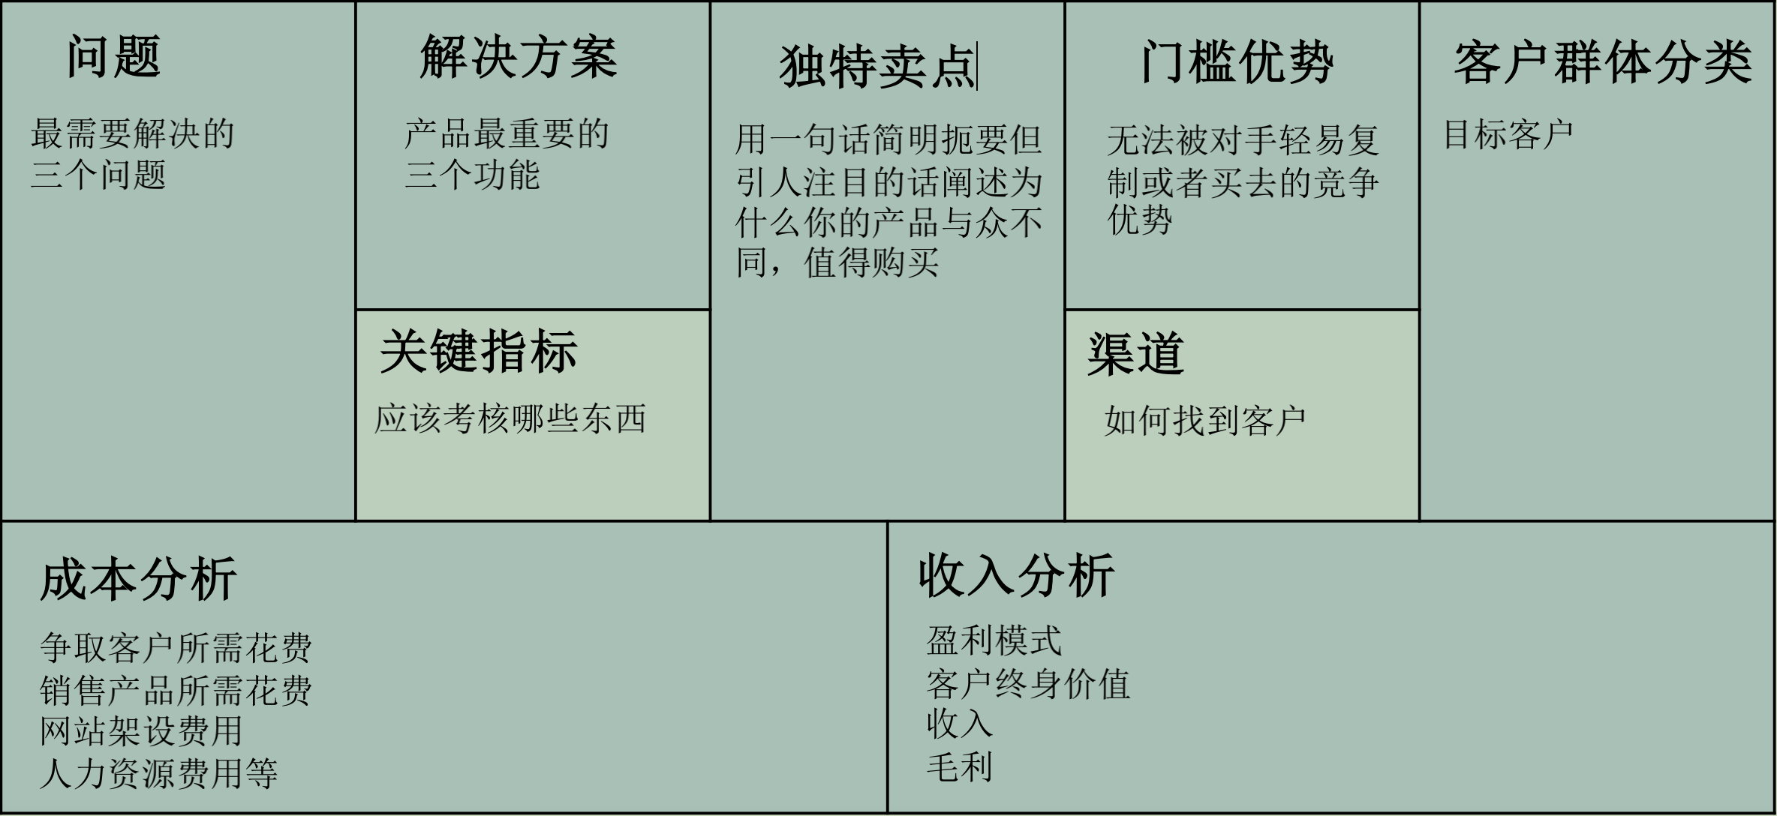
商业创新-精益画布
Notes:
几个容易忽略的问题
1。最需要解决的三个问题，产品最重要的三个功能；—— 相对比的：所有功能都是第一优先级。
2。如何验证产品是否成功——考核哪些东西？
3。门槛优势在哪里？

Slide 28
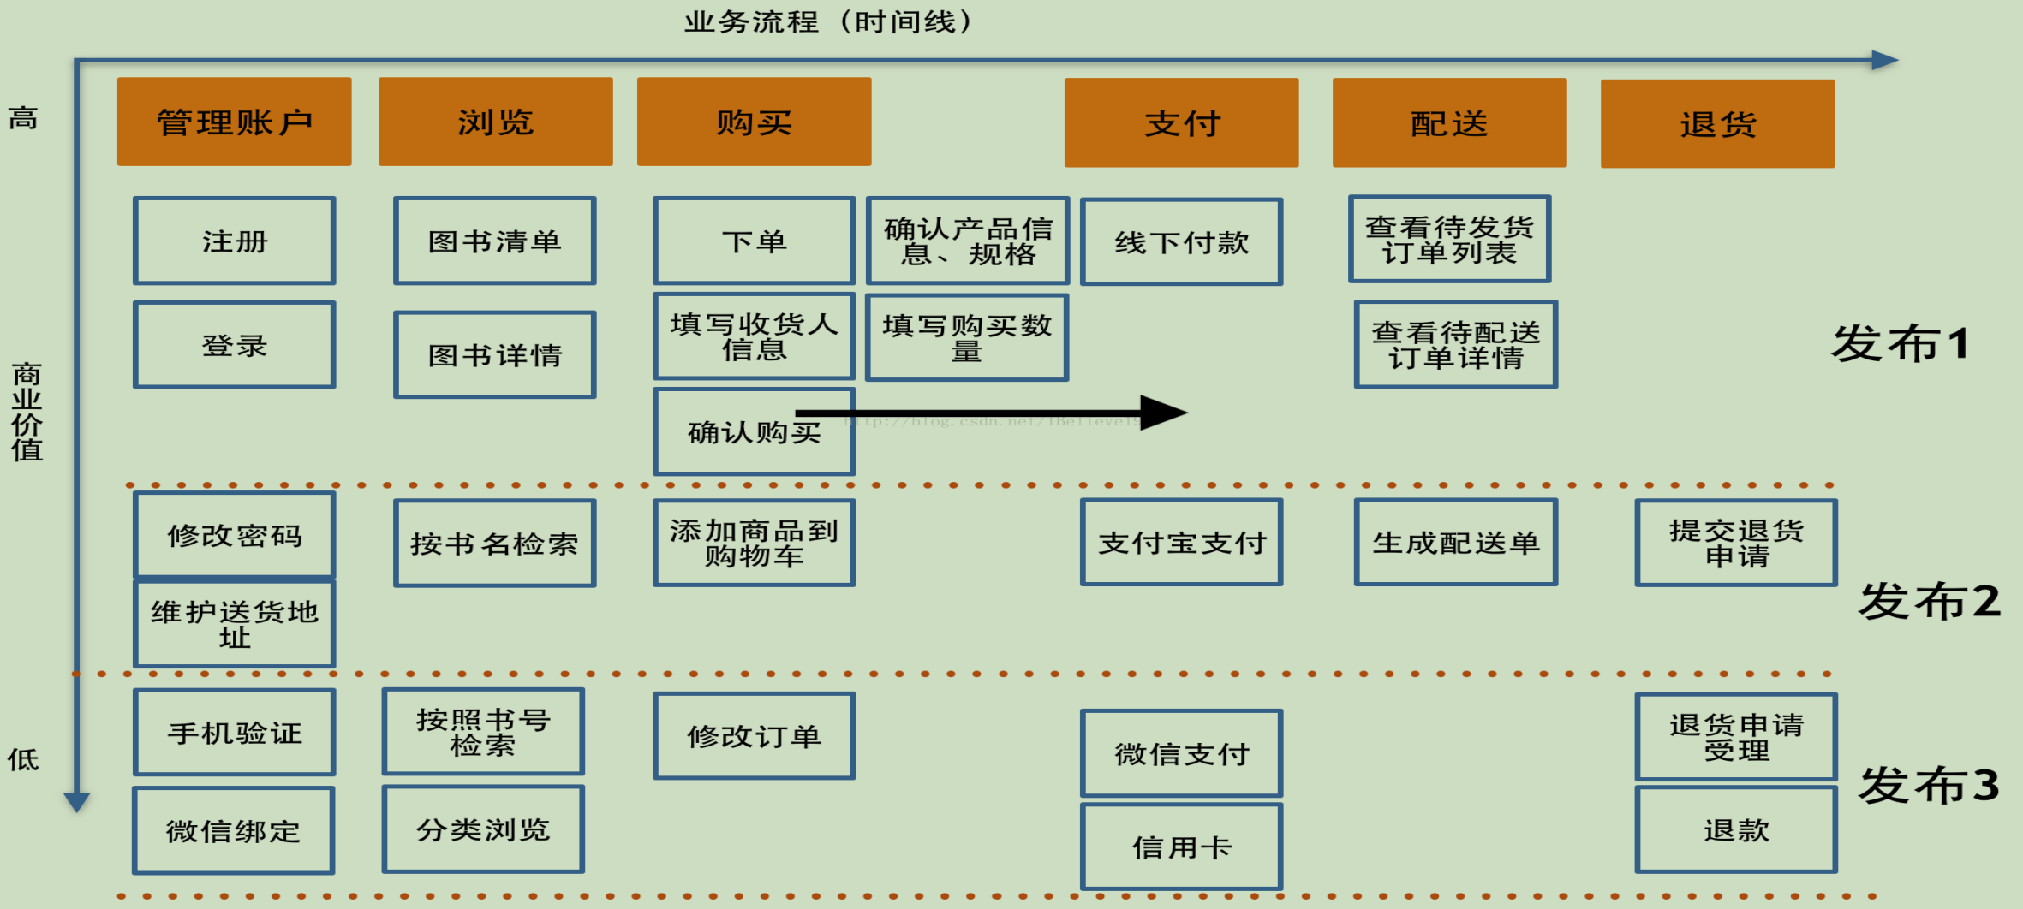
产品设计：用户故事地图
Notes:
横轴：业务流程
纵轴：商业价值优先级（需要仔细度量）
分成发布1 —— 发布N几个阶段

Slide 29
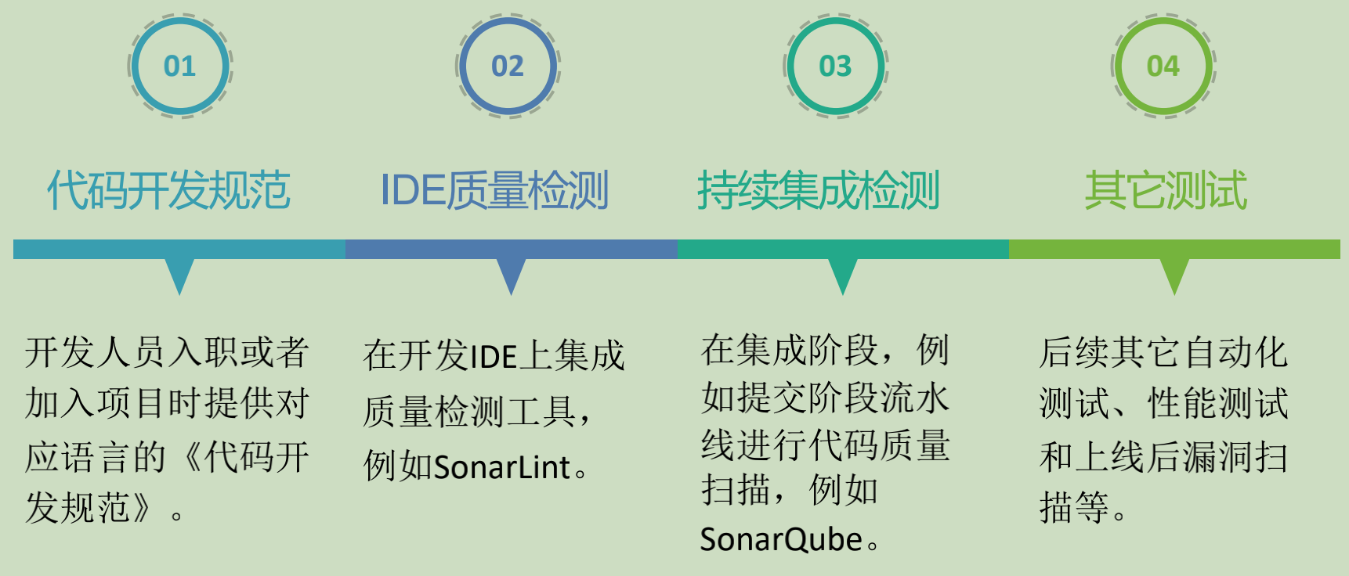
敏捷开发：内建质量之代码扫描
我们如何做代码自动化扫描的过程管理：
粗暴性：拿一个阿里的Java规范，扫描不通过就不给提测/不给发布。
（两页纸）
Notes:
渐进式:
1. 入职时看开发规范（尽量少）；
2. IDE自动检测；
3. 通过持续集成流水线持续检测；
4. 提测后的自动化测试等。

Slide 30
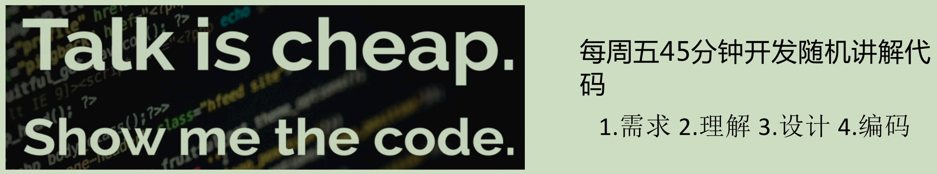
敏捷开发：Code Review
没时间做Code Review怎么办？
要点：
随机抽开发讲解代码
需求是什么
对需求的分析
设计思路及技术路线
代码讲解

Slide 31
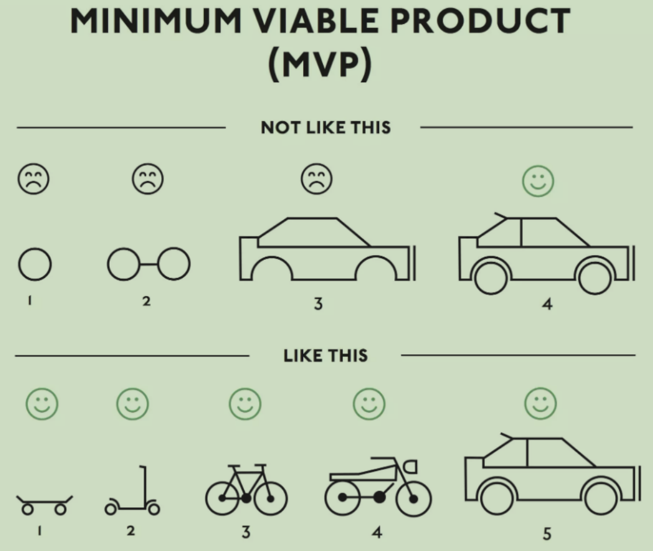
敏捷开发：发布MVP版本

Slide 32
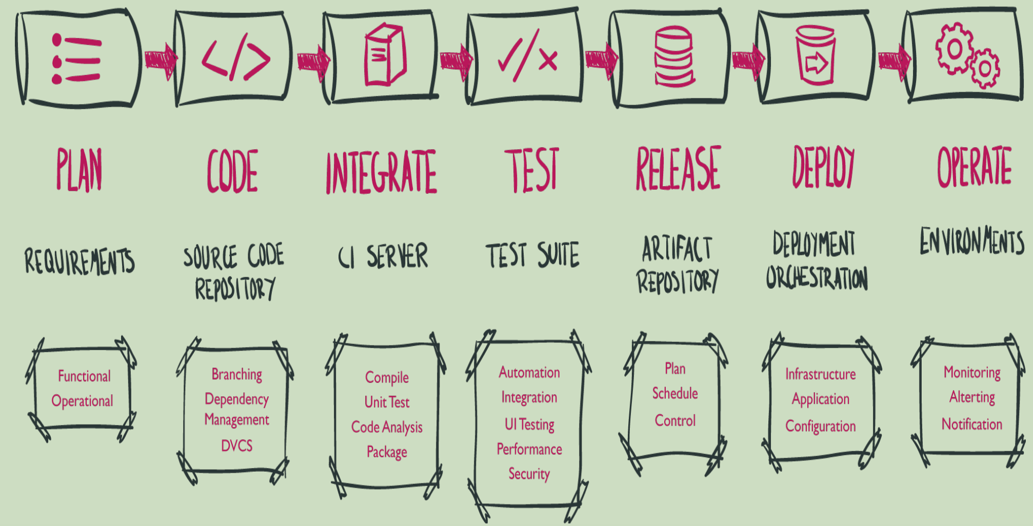
持续交付：DevOps 工具链
需求及项目管理：CODING
代码管理：
GitLab
CI：
Jenkins
测试：
开发负责单元测试和接口测试
部署及发布：SaltStack
制品库：
Nenxs

Slide 33
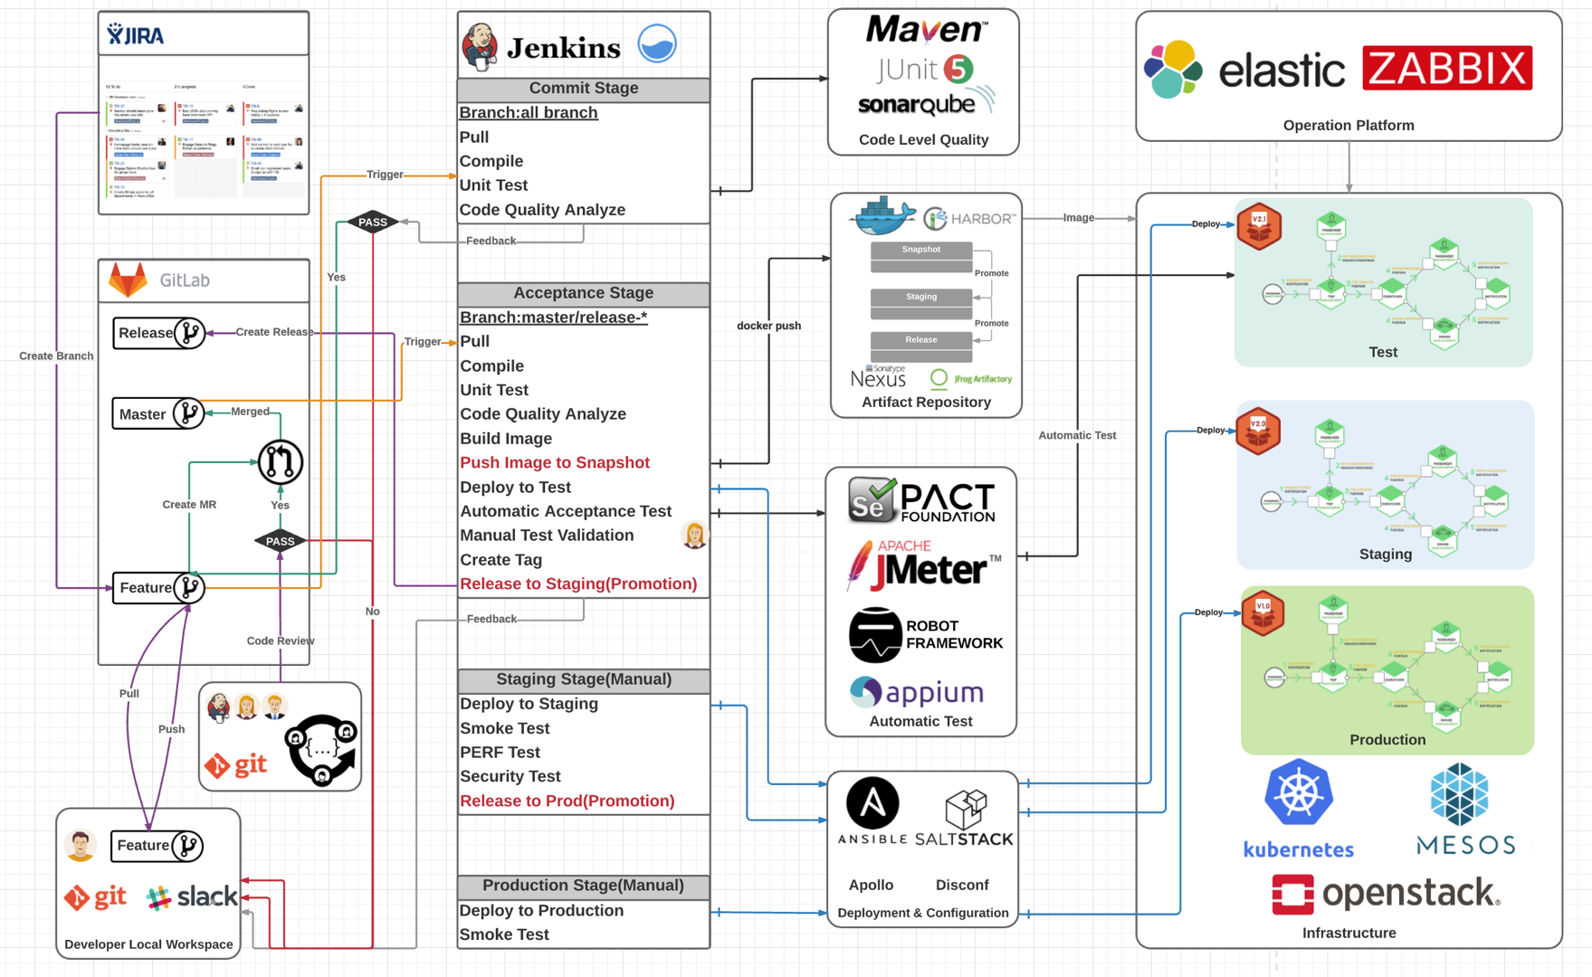
持续交付：DevOps 开源流水线工具交互图
针对服务端产品
需求管理：
Jira
代码管理：
GitLab
CI：
Jenkins
环境管理
测试管理
部署及发布管理
制品库管理
Notes:
1.Jira用户故事自动从GitLab中拉出特性分支；
2.开发人员拉出Feature分支进行本地开发；
3.开发完成后，push到GitLab端，触发代码提交流水线（全自动）—— 每天至少一次；
4.代码提交流水线通过，提交MR（合并至主干请求），评审人员进行代码Review；
5.代码Review通过，自动合并至主干，触发集成测试流水线（半自动）；
6.从多个集成测试流水线中选取合适的制品，部署到预发布流水线；
7.预发布流水线测试完成后，启动生产环境流水线，部署到生产环境。
右边第二排，是流水线各个阶段（代码提交，验收测试，预发布，生产环境）所使用的工具链，
右边第一排，是流水线各个阶段所使用的运行环境（测试环境，预发布环境，生产环境）。

Slide 34
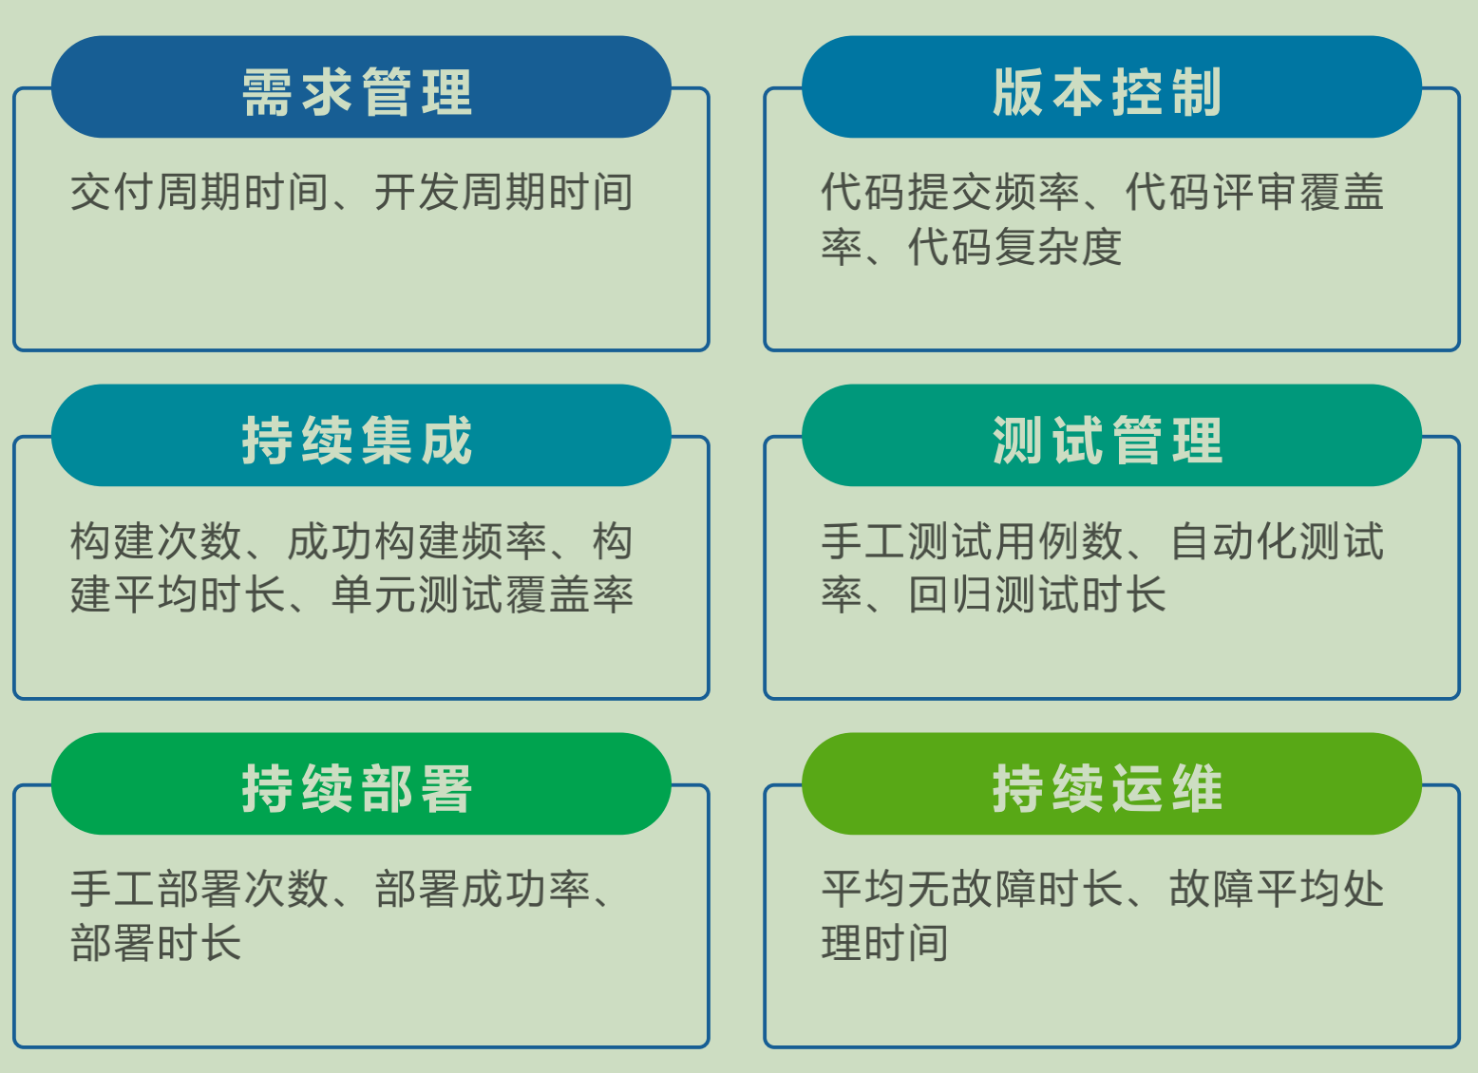
持续交付：研发能力度量指标
Notes:
蓝色部分是和DevOps度量指标对应的；
橙色部分是我们需要注意的点——平时关注得比较少。

Slide 35
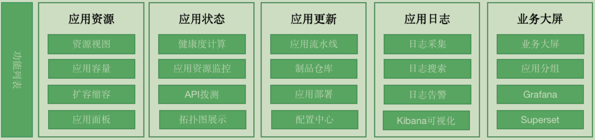
持续运维：应用监控的几个方面
Notes:
针对产品的运维，需要考虑的几个因素

Slide 36
研发效能平台精益创业之旅
2017年的背景：
网易的组织模式：一个个事业部，独立运营自己的产品
各个事业部的差异比较大
使用中间件不同
研发模式差异
团队组织不同，发展阶段不一样
团队能力差异大
事业部内部有各种工具
只针对某一类群体（开发/测试/运维）
缺少端到端（需求开发到产品交付）研发效能支撑平台
研发效能平台是一个自下而上的项目，如何养活自己？
客户：各个事业部
用户：开发人员，测试人员，运维人员
Notes:
企业内研发效能平台的创建背景

Slide 37
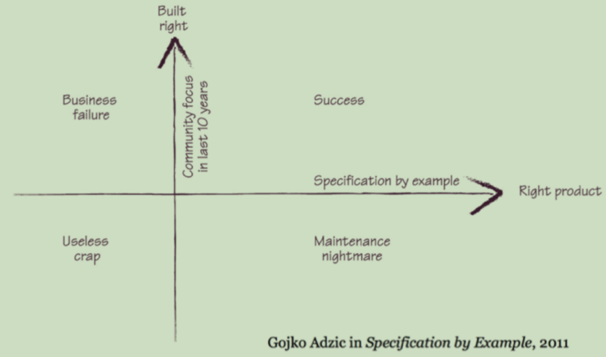
探索-找到一个值得解决的问题（用户群体）
先考虑做什么（Right Product），再考虑怎么做
第一步：找到合适的用户群体
平台的用户有两类
管理者诉求
聚焦于是否规范，是否透明，是否可视化
一线干活的开发测试
如何将时间花在有效的地方
尽量不做重复的工作
针对第一种用户群体
可实现性比较高
能够快速得到支持
网易选择了针对第二种用户群体建平台

Slide 38
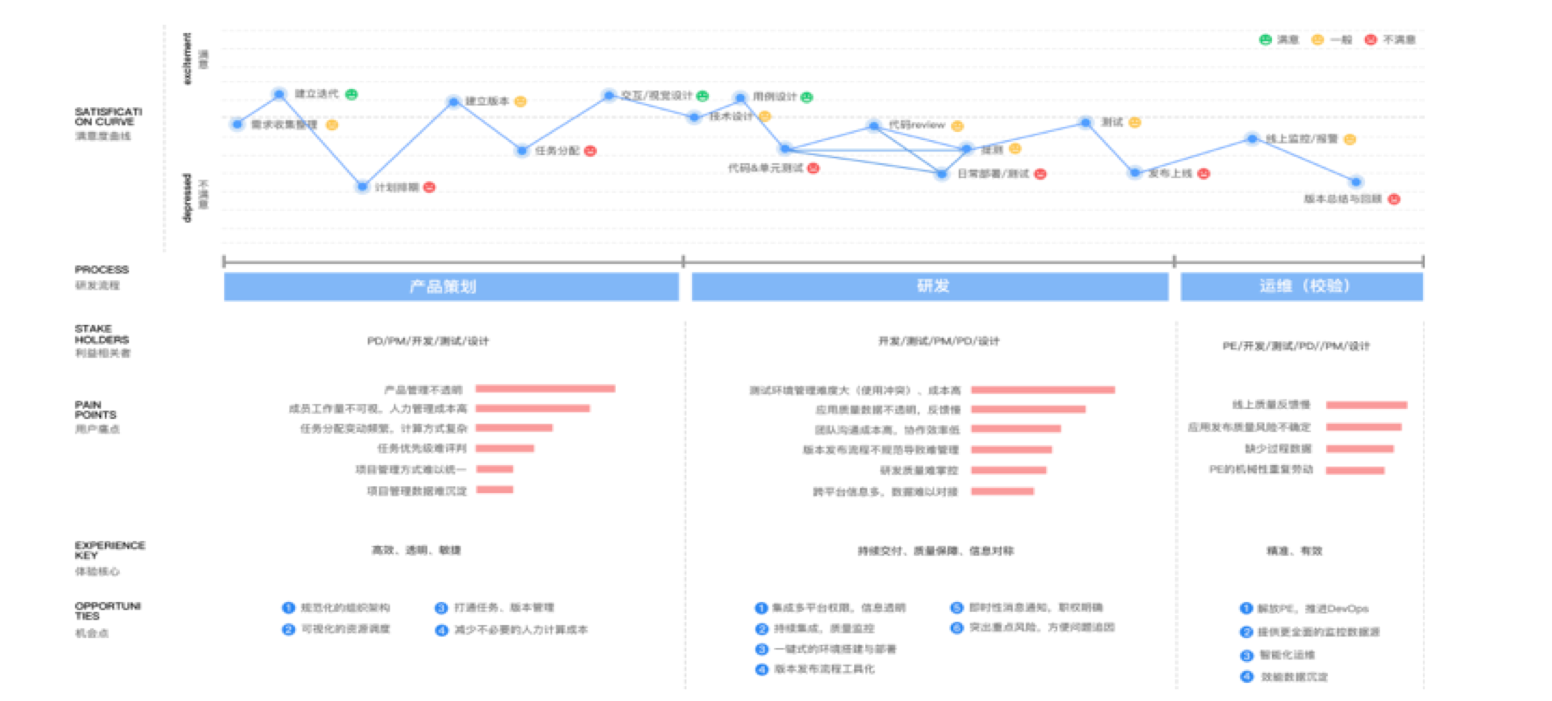
探索-找到一个值得解决的问题（找到切入点）
研发体验地图：找到整个研发过程的爽点和痛点；归纳出效能提升的机会点

Slide 39
探索-找到一个值得解决的问题
• 工具割裂，各自为政，缺少端到端价值协同交付，交付周期长
• 手工运维测试环境以及通过工单线上发布等，交付频率低
• 少持续质量反馈，产品质量差
• 缺少研发效能问题分析以及改进能力

Slide 40
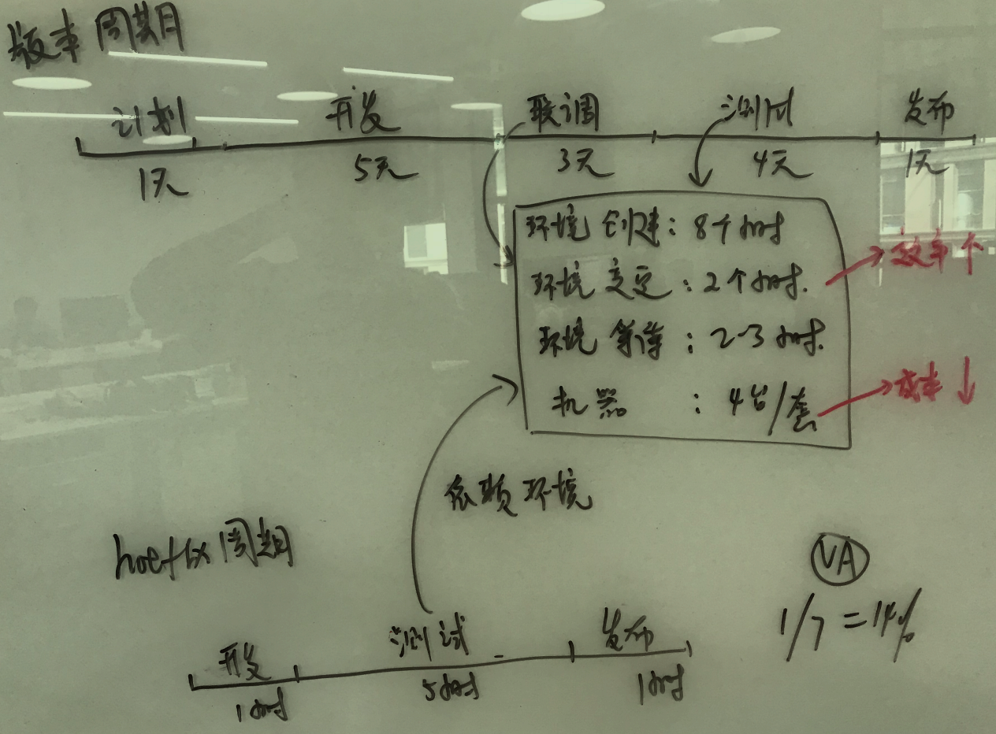
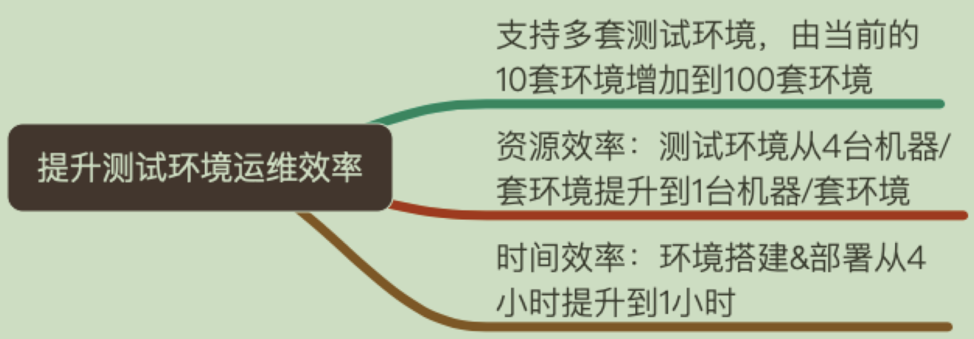
验证想法
有想法
定目标和结果
做产品
看效果
做产品：6个月还是2周？
产品MVP：失败要尽快，失败要尽早
第一版演示失败：做得太多，需要聚焦最经典的路径；
产品稳定性差：能验证产品可用，有人骂说明有人用。
Notes:
这张图中有三个：想法 —— 定目标和结果 —— 做产品
有想法后，不是马上做产品，而是先钉目标和结果，以便产品发布后的度量，验证产品可用性。

Slide 41
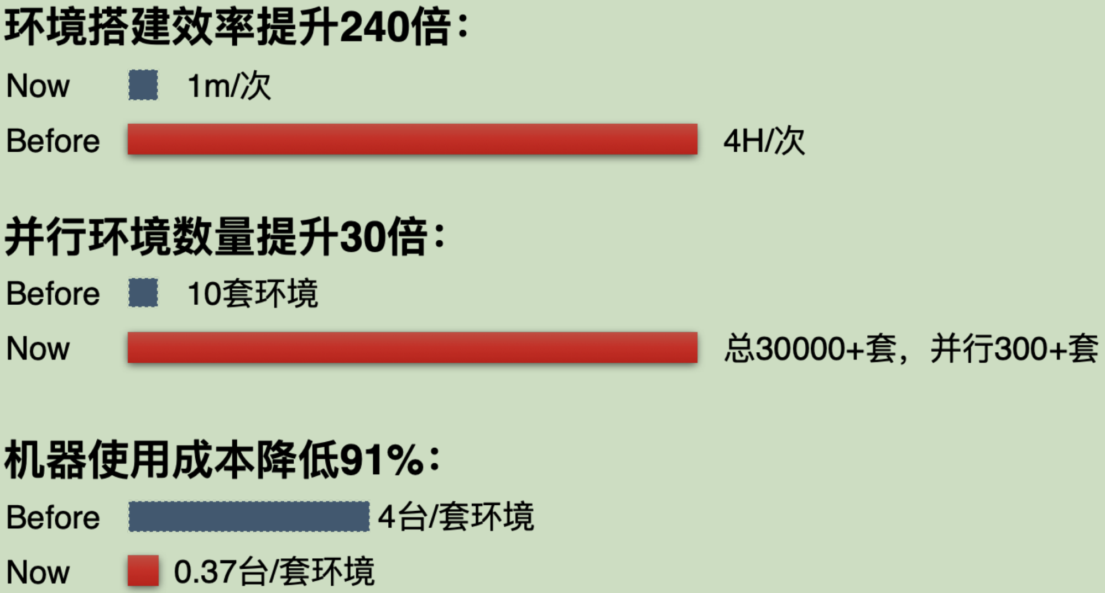
验证想法
有想法
定目标和结果
做产品
看效果

Slide 42
演化（从工具到平台）
平台建设的误区：
很容易做成管理型的平台
设立流程，审批，卡点
研发测试需要在平台上花费更多的时间
平台建设关注点
赋能
能够帮研发团队做什么来提升效率，
而不是增加研发测试的工作
能做一些原先不能做的事情
原先要运维发布，现在开发经过轻量级审核，也可以发布
平台质量保障
分层质量保障：代码提交流水线，分支合并流水线，上线流水线等
自动化质量保障的能力需要汇聚到平台上来（开发阶段自动化，测试阶段自动化）
Notes:
开发的能力和测试的能力需要汇聚到平台上来：这个工作并不是平台来做，平台仅提供钩子，调用这些能力。

Slide 43
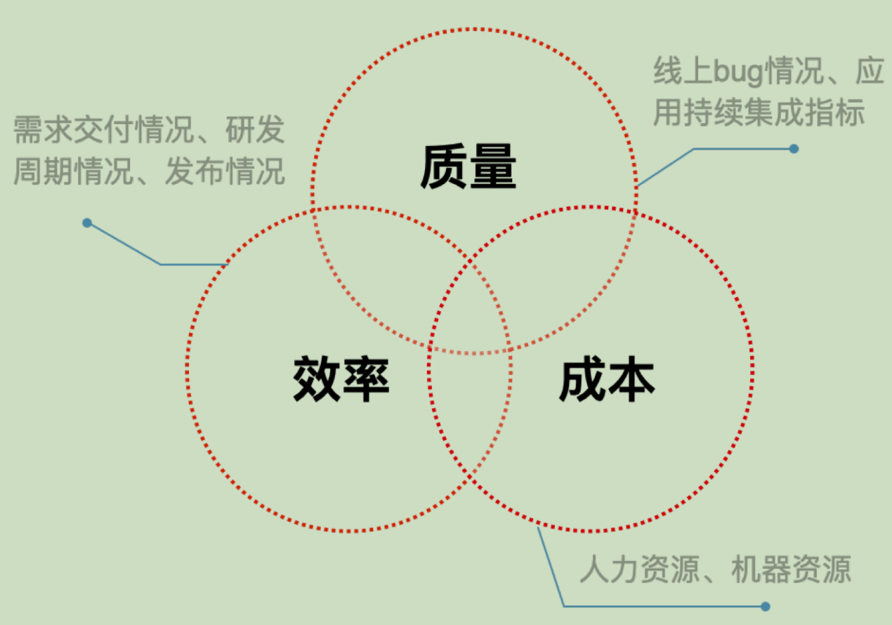
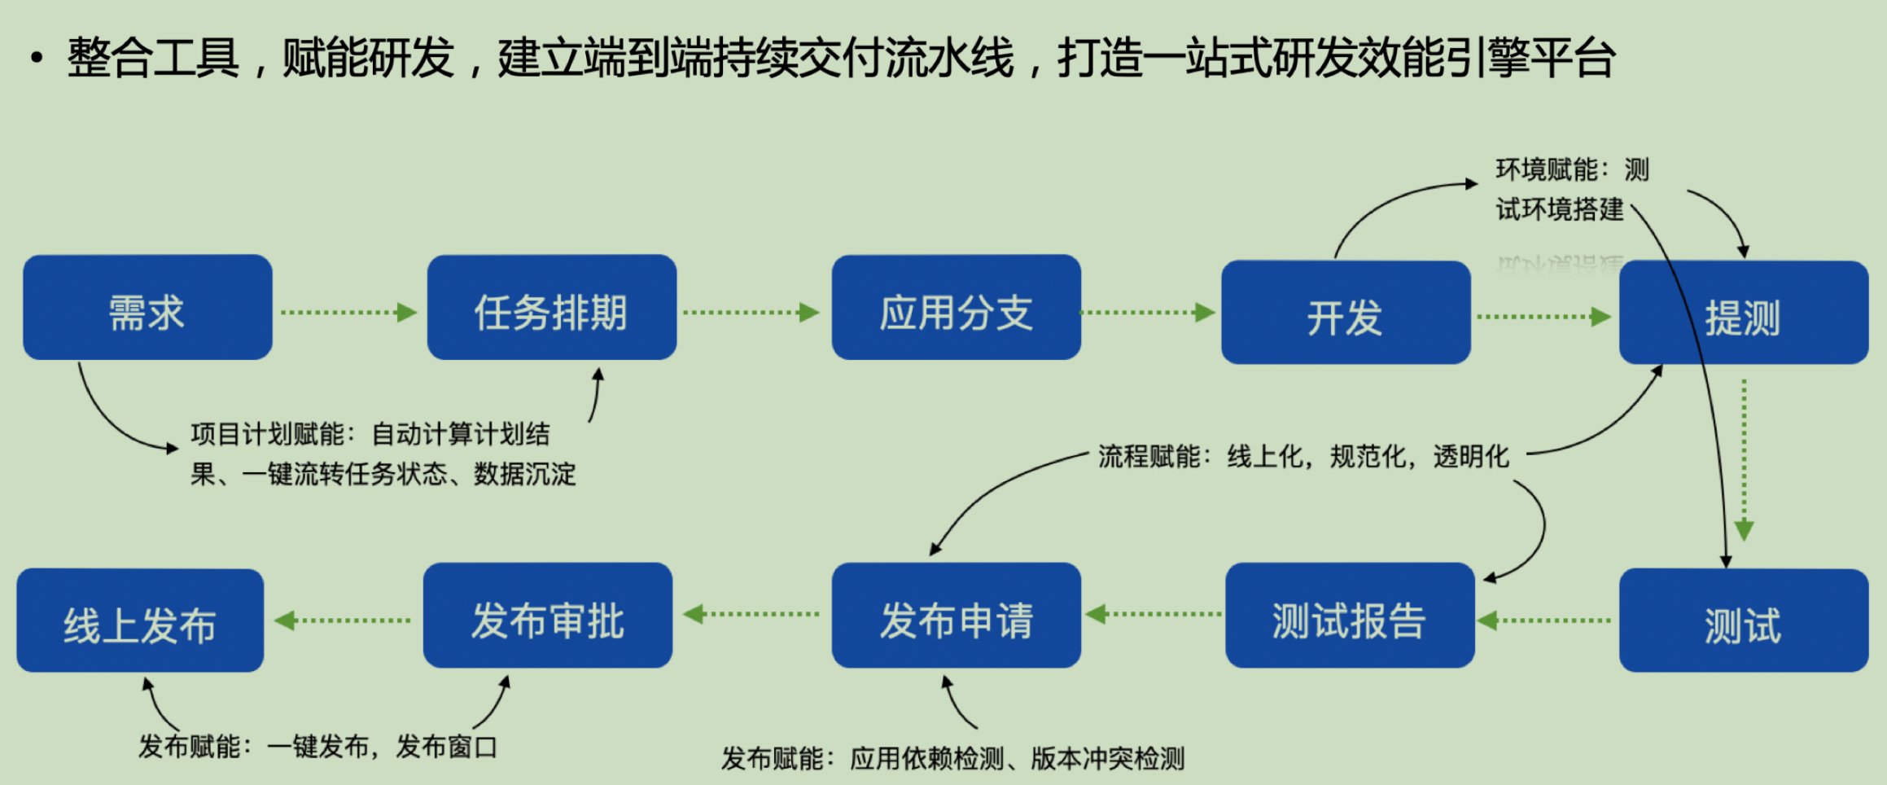
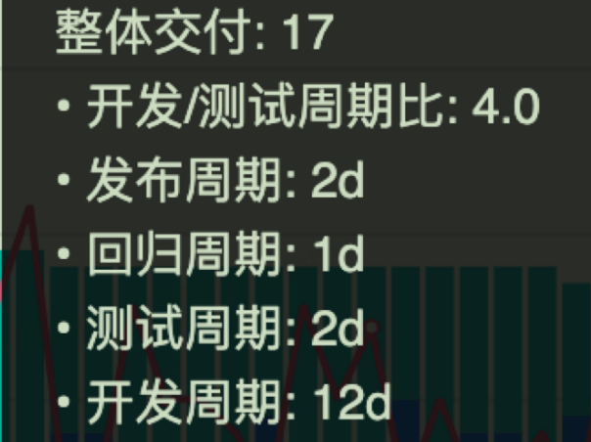
演化（从工具到平台）—— 度量
Notes:
企业内研发效能平台的创建背景

Slide 44
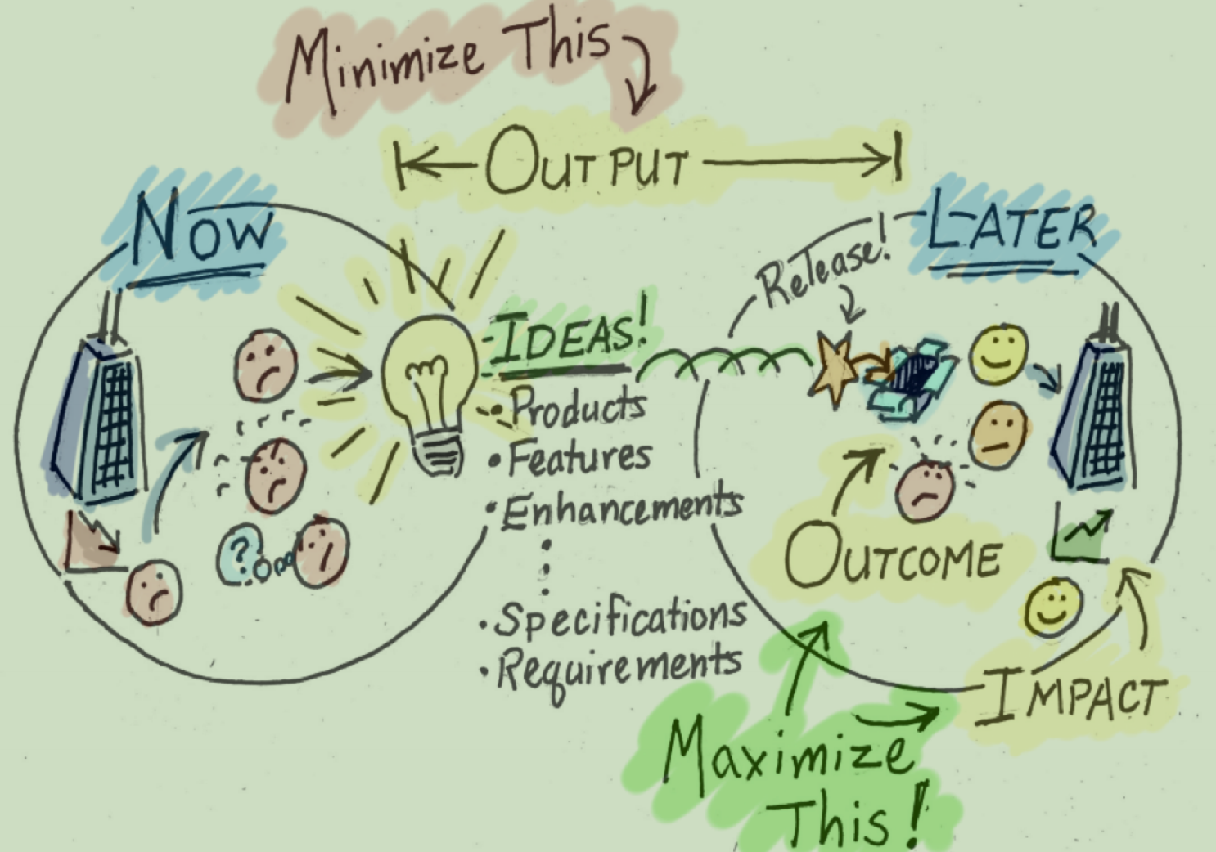
演化（从工具到平台）—— 四步法
研发效能平台演化四步走
• 自动化基础设施管理，夯实交付基础
• 建立端到端价值交付流水线，加速价值流动
• 持续快速质量反馈，提升产品质量
• 数据度量以持续改进
⚠️ 平台的关注点：
Minimize This:
不是关注产出了多少东西
Maximize This:
而是关注给用户群体带来了哪些价值
Notes:
企业内研发效能平台的创建背景

Slide 45
增长和推广
推工具 VS 推解决方案：
各个事业部差异很大（产品形态不一样，发展阶段不一样，团队能力不一样）
工具在不同的场景下，可能不能完全发挥作用
最基础的积木块+敏捷工程实践
为不同场景提供解决方案
推还是拉
上层领导主动强推
一线人员的抵触情绪
一线用户主动来拉
从一线研发效率考虑，设定场景化解决方案，让用户看到效果
工作汇报
面对管理层
折算成钱 —— 人力成本
节省了xxx人日/人年等
Notes:
企业内研发效能平台的创建背景

Slide 46
工具平台的误区
一切都指望用工具平台来解决
一个例子
20-30个人/一个迭代60-70个需求
期望解决：需求排期问题
使用Excel表格管理太麻烦
是否能用工具平台来实现
重点需要关注的问题
一个迭代会有60-70个需求，本身就是个问题
如何用流程设置需求优先级，限制“在制品”数量
Notes:
可以通过流程控制来解决的问题，期望通过工具平台来解决。

